Slide 1


DCM Uploader: um sistema de informação para garantia de
confidencialidade, integridade e disponibilidade no tráfego de
imagens médicas baseadas no padrão DICOM
Resultados da Sprint 29 26/03/2024

Slide 2
Resultados
Demonstração e correção de bugs

Slide 3
DCM Uploader: um sistema de informação para garantia de
confidencialidade, integridade e disponibilidade no tráfego de
imagens médicas baseadas no padrão DICOM
Resultados da Sprint 28 12/03/2024

Slide 4
Resultados
Demonstração e correção de bugs

Slide 5
DCM Uploader: um sistema de informação para garantia de
confidencialidade, integridade e disponibilidade no tráfego de
imagens médicas baseadas no padrão DICOM
Resultados da Sprint 26 e 27 27/02/2024

Slide 6
Resultados
Demonstração e correção de bugs

Slide 7
DCM Uploader: um sistema de informação para garantia de
confidencialidade, integridade e disponibilidade no tráfego de
imagens médicas baseadas no padrão DICOM
Resultados da Sprint 25 30/01/2024

Slide 8
Contexto da Sprint
Implementação da funcionalidade de visualização das métricas no front-end do perfil cliente e no back-end do Uploader Manager.
Compilação de um checklist de compliance baseado nos padrões HITECH - ISO 27000 - LGPD - GDPR.
Testes utilizando o ambiente de MV
Melhorias de performance visando robustez
Configuração do ambiente para demonstração
Atualizações na interface do manager

Slide 9
Contexto da Sprint
Backend
Melhorias de performance visando robustez
Reinicialização do sistema
Verificação de execução de instância em background
Parada das instâncias antigas
Testes utilizando o ambiente de MV
Testes de transmissão
Ambiente zerado

Slide 10
Resultados
Finalização da primeira versão da sessão de admin do Uploader Manager cujo protótipo foi apresentado na sprint anterior, incluindo:
Ajustes de funcionalidade/usabilidade sugeridos
Acessar e configurar a rede de qualquer usuário
Registrar logs de usuário: alterações de configuração em redes e gateways
Consultar esses logs (visão usuário e admin)
Dashboard inicial: gráficos diário (fluxo e número de estudos) e horário:
Filtros de data, usuário e network;
Detalhar últimos logs: permitir clicar nos gráficos e visualizar aquele intervalo
Últimos logs de usuários

Slide 11
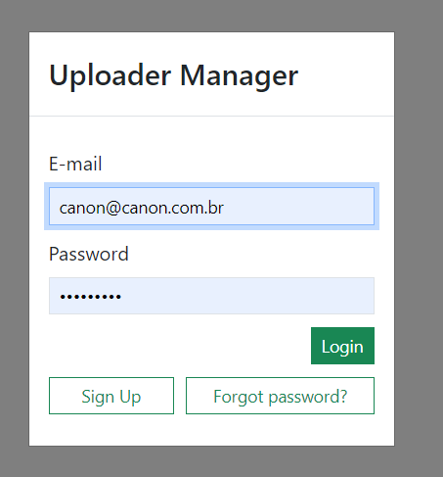
Resultados
O protótipo de administração do Manager foi evoluído após os feedbacks colhidos na versão anterior e encontra-se disponível para acesso através do link e credenciais abaixo.
URL do ambiente de testes: http://52.67.253.89/
email: canon@canon.com.br
senha: canon@123

Slide 12
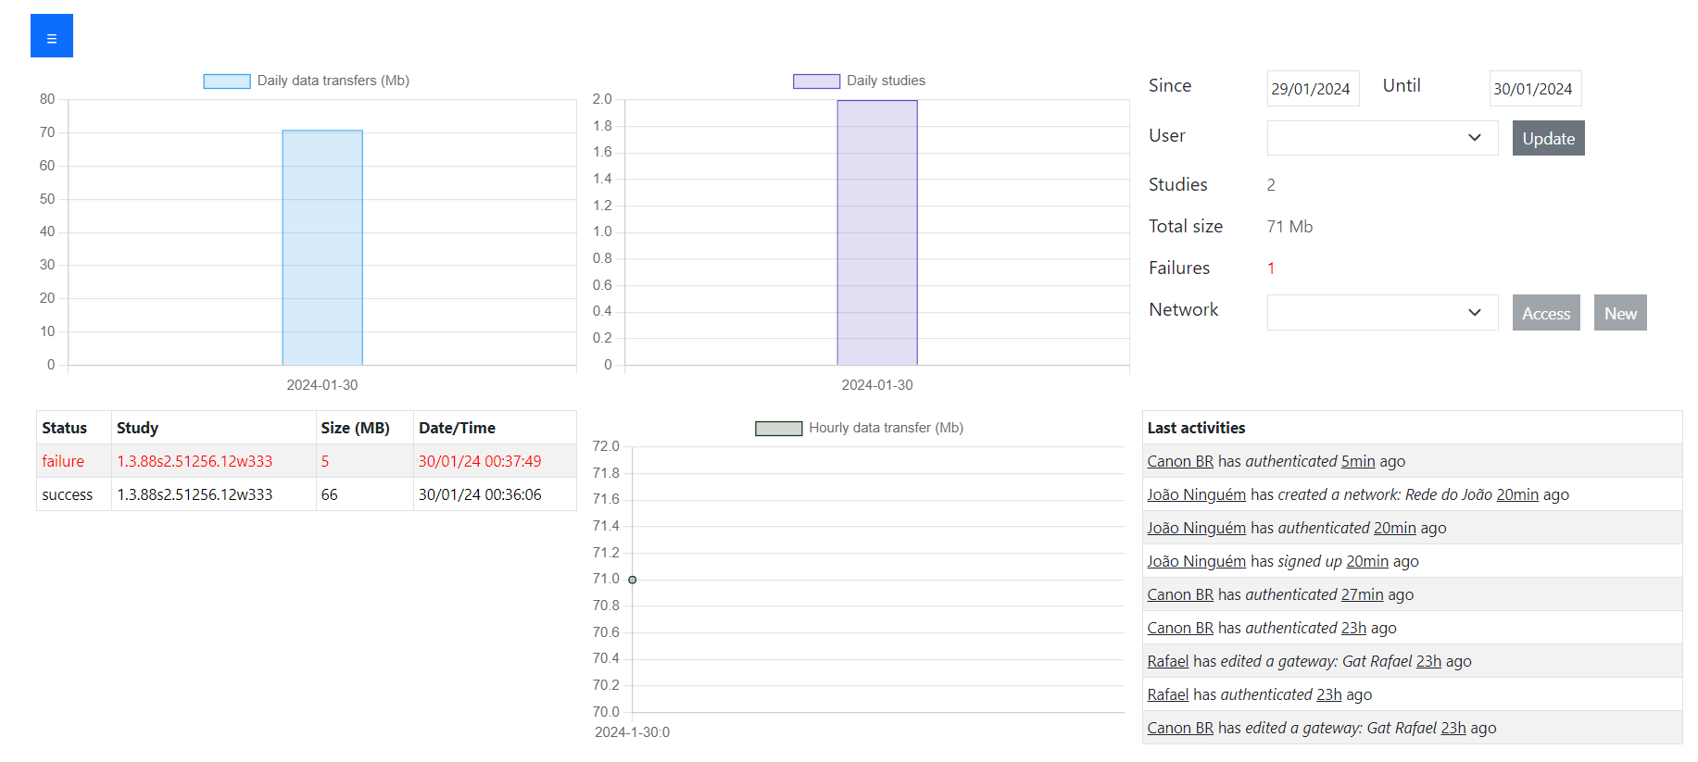
Resultados
A sessão admin consiste do dashboard apresentado anteriormente, onde agora há 3 gráficos (volume de transmissões diário e horário e número de estudos diário) e 2 listagens.

Slide 13
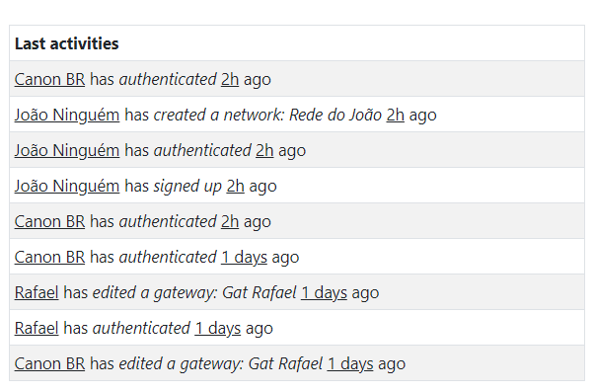
Resultados
Os gráficos e as listagens de log das últimas transmissões (sucesso ou falha, tamanho e data/hora de finalização) e das últimas atividades dos usuários respondem aos filtros.

Slide 14
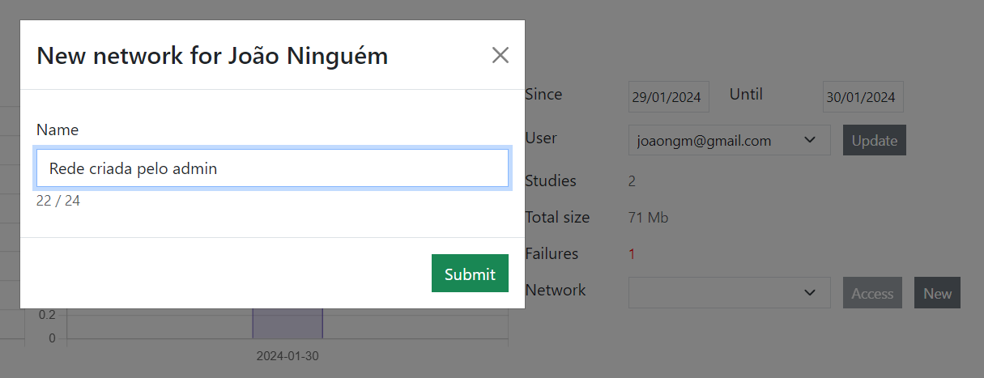
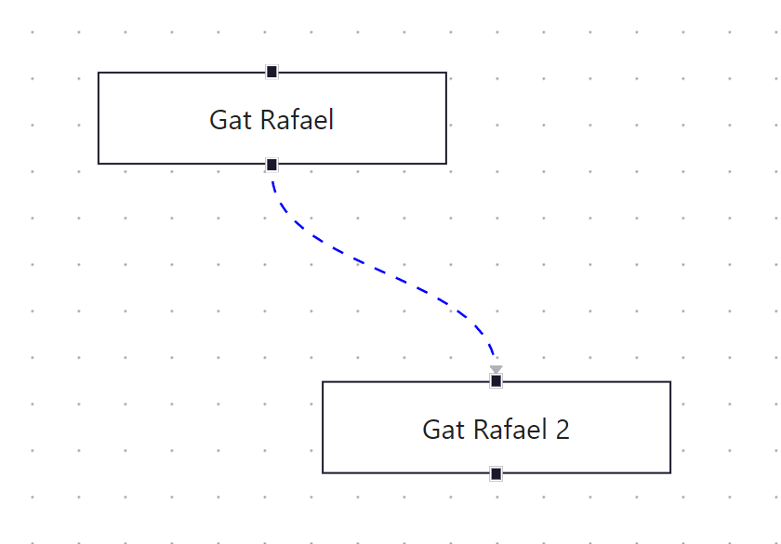
Resultados
Filtros: datas, usuário e rede.
É possível criar uma rede para um usuário (selecionar um usuário -> New)
E também acessá-la e configurá-la (selecionar uma rede -> Access). O log de atividades indica quem realizou a respectiva alteração e a data/hora.

Slide 15
Resultados - Metodologia
A metodologia empregada para analisar as regulamentações LGPD, GDPR, HITECH e ISO 27000 na elaboração do checklist de conformidade para a implementação Uploader Manager foi delineada da seguinte maneira:
Revisão Detalhada das Regulamentações
Revisão minuciosa de cada regulamentação (LGPD, GDPR, HITECH e ISO 27000), com análise dos textos legais e técnicos, visando compreender os requisitos pertinentes à transferência de dados de saúde.
Identificação de Requisitos
Identificar os requisitos comuns presentes nas diversas regulamentações.
Elaboração do Checklist de Conformidade
Com base nos requisitos discernidos, desenvolvi um checklist de conformidade. Cada item do checklist corresponde a um requisito específico extraído das regulamentações submetidas à análise.
Validação do Checklist:
Validação do checklist, assegurando de que todos os requisitos relevantes foram contemplados e de que o checklist é aplicável ao contexto específico do software.

Slide 16
Resultados - HITECH
Subtítulo A: Promoção da Tecnologia da Informação em Saúde
Fornece incentivos financeiros para a adoção de EHRs e outras TI de saúde;
Estabelece padrões para a segurança e a interoperabilidade de TI de saúde;
Fornece educação e treinamento para profissionais de saúde sobre TI de saúde.
Subtítulo B: Melhoria da Qualidade e da Segurança dos Cuidados de Saúde
Apoia a pesquisa e o desenvolvimento de novas tecnologias de TI de saúde;
Fornece financiamento para a implementação de programas de melhoria da qualidade e da segurança dos cuidados de saúde;
Subtítulo C: Proteções de Privacidade e Segurança dos Dados
Amplia os requisitos de segurança e privacidade estabelecidos pela Lei de Portabilidade e Responsabilidade do Seguro de Saúde (HIPAA);
Fornece recursos para ajudar as entidades a cumprir os requisitos de segurança e privacidade.
Subtítulo D: Melhoria da Eficiência dos Cuidados de Saúde
Apoia a pesquisa e o desenvolvimento de novas tecnologias de TI de saúde que possam melhorar a eficiência dos cuidados de saúde;
Fornece financiamento para a implementação de programas de melhoria da eficiência dos cuidados de saúde.

Slide 17
Resultados - HITECH
Subtítulo A: Promoção da Tecnologia da Informação em Saúde
Fornece incentivos financeiros para a adoção de EHRs e outras TI de saúde;
Estabelece padrões para a segurança e a interoperabilidade de TI de saúde;
Fornece educação e treinamento para profissionais de saúde sobre TI de saúde.
Subtítulo B: Melhoria da Qualidade e da Segurança dos Cuidados de Saúde
Apoia a pesquisa e o desenvolvimento de novas tecnologias de TI de saúde;
Fornece financiamento para a implementação de programas de melhoria da qualidade e da segurança dos cuidados de saúde;
Subtítulo C: Proteções de Privacidade e Segurança dos Dados
Amplia os requisitos de segurança e privacidade estabelecidos pela Lei de Portabilidade e Responsabilidade do Seguro de Saúde (HIPAA);
Fornece recursos para ajudar as entidades a cumprir os requisitos de segurança e privacidade.
Subtítulo D: Melhoria da Eficiência dos Cuidados de Saúde
Apoia a pesquisa e o desenvolvimento de novas tecnologias de TI de saúde que possam melhorar a eficiência dos cuidados de saúde;
Fornece financiamento para a implementação de programas de melhoria da eficiência dos cuidados de saúde.

Slide 18
Resultados - HITECH
Privacidade e Segurança dos Dados: Garantir a privacidade e segurança dos dados durante a transferência.
Notificação de Violação: A Lei HITECH também contém a Regra de Notificação de Violação, que exige que as Entidades relatam violações. Mecanismos para detectar e notificar qualquer violação de dados.
Direitos do Paciente: Pacientes podem solicitar cópias eletrônicas estudos mantidas em conjuntos de registros designados, solicitar uma contabilidade de divulgações e solicitar restrições a certas divulgações.

Slide 19
Resultados - HITECH
Criptografia: Certifique-se de implementar a criptografia adequada para proteger a transmissão e armazenamento de dados médicos;
Controles de Acesso: Implemente controles de acesso rigorosos para garantir que apenas usuários autorizados possam acessar e transferir informações médicas;
Criptografia e Controles de Acesso: Implementar criptografia robusta e controles de acesso para proteger a privacidade dos dados médicos durante a transferência;
Implementação de Controles de Qualidade: Certifique-se de que a transferência de dados seja realizada de maneira segura e eficiente, contribuindo para a melhoria da qualidade dos cuidados de saúde;
Garantia da Segurança dos Dados: Adote medidas para garantir a segurança dos dados durante a transferência, reduzindo riscos de violações;
Adoção de Padrões: Garanta que sua aplicação siga padrões de interoperabilidade reconhecidos para facilitar a troca de informações entre sistemas de saúde;
Certificação de EHR: Se sua aplicação estiver integrada a sistemas de registros eletrônicos de saúde (EHR), certifique-se de que esses sistemas sejam certificados de acordo com os requisitos do HITECH;
Mecanismos de Detecção: Implemente mecanismos de detecção de violações de segurança e estabeleça procedimentos para notificação rápida de qualquer violação;

Slide 20
Resultados - HITECH
Auditorias Internas: Realize auditorias internas para garantir o cumprimento das políticas de segurança e privacidade;
Registros de Atividade: Mantenha registros detalhados de atividades para documentar todas as transações e acessos aos dados médicos;
Obtenção de Consentimento: Se necessário, implemente mecanismos para obter consentimento informado dos pacientes para a transferência de suas informações médicas;
Atualizações de Segurança: Mantenha a aplicação atualizada com as últimas correções de segurança e patches para proteger contra vulnerabilidades conhecidas;
Testes Penetrativos: Realize testes de segurança, como testes penetrativos, para identificar e corrigir possíveis vulnerabilidades na aplicação.
Conformidade com Padrões: Assegure-se de que sua aplicação siga padrões reconhecidos de interoperabilidade para facilitar a troca de informações entre sistemas de saúde.
Testes de Interoperabilidade: Garanta que a aplicação seja testada para interoperabilidade eficaz com os sistemas PACS.

Slide 21
Resultados - ISO 27000
ISO 27000: é um conjunto de certificações de segurança da informação e proteção de dados para empresas.
Gestão da Segurança da Informação (SGI):
ISO/IEC 27001: Requisitos para um Sistema de Gestão de Segurança da Informação (SGSI).
ISO/IEC 27002: Código de práticas com controles para aplicação do SGSI.
ISO/IEC 27003: Diretrizes para a implementação do SGSI.
ISO/IEC 27004: Métricas de medição para a gestão da segurança da informação.
ISO/IEC 27005: Gestão de riscos de segurança da informação.
Auditoria e Certificação: ISO 27006, 27007 e 27008;
Setores Específicos - Indústria: 27009, 27010;
Setores Específicos - Telecomunicações: 27011;
Setores Específicos - Serviços Financeiros: 27015, 27016;
Cloud Computing e Privacidade: 27017, 27018;
Energia e Indústria Específica: 27019;

Slide 22
Resultados - ISO 27000
Gestão da Continuidade de Negócios em TIC: 27031;
Segurança Cibernética: ISO 27032;
Segurança em Redes: ISO 27033-1 a 27033-6;
Segurança em Aplicações: ISO 27034-1 a 27034-6;
Segurança em Relacionamento com Fornecedores: 27036;
Segurança Forense: ISO 27037, ISO 27038, ISO 27039;
Aspectos de Segurança da Informação em Tecnologia: 27040, 27041, 27042;
Gestão de Incidentes e Eventos de Segurança: 27035, 27043;
Gerenciamento de Eventos de Segurança da Informação (SIEM): 27044;
Setor de Saúde: 27799;
Norma em Elaboração: 27050.

Slide 23
Resultados - ISO 27000
ISO 27000: é um conjunto de certificações de segurança da informação e proteção de dados para empresas.
Gestão da Segurança da Informação (SGI):
ISO/IEC 27001: Requisitos para um Sistema de Gestão de Segurança da Informação (SGSI).
ISO/IEC 27002: Código de práticas com controles para aplicação do SGSI.
ISO/IEC 27003: Diretrizes para a implementação do SGSI.
ISO/IEC 27004: Métricas de medição para a gestão da segurança da informação.
ISO/IEC 27005: Gestão de riscos de segurança da informação.

Slide 24
Resultados - ISO 27000
ISO 27000: é um conjunto de certificações de segurança da informação e proteção de dados para empresas.
Gestão da Segurança da Informação (SGI):
ISO/IEC 27001: Requisitos para um Sistema de Gestão de Segurança da Informação (SGSI).
Ela define os requisitos para um Sistema de Gestão da Segurança da Informação (SGSI). A norma ISO 27001 descreve uma série de diretrizes que têm como objetivo padronizar os processos e controles de gestão de segurança da informação dentro de uma organização
ISO/IEC 27002: Código de práticas com controles para aplicação do SGSI.
É um regulamento que conta com uma série de práticas que, quando aplicadas corretamente, ajudam na implementação de um SGSI. Ela serve como um guia prático que ajuda no desenvolvimento e implantação de métodos e controles da segurança da informação dentro de uma organização.

Slide 25
Resultados - ISO 27000
Estabelecer uma política de segurança da informação: A política deve definir os objetivos, princípios e diretrizes para a segurança da informação do software;
Realizar avaliações de riscos: Avaliações de riscos devem ser realizadas para identificar e avaliar os riscos à segurança da informação;
Implementar controles acesso: devem garantir que apenas usuários autorizados possam acessar o software;
Implementar controles de autenticação: devem garantir que os usuários sejam autenticados de forma segura;
Implementar controles de autorização: devem garantir que os usuários tenham acesso apenas aos recursos aos quais estão autorizados;
Implementar controles de criptografia: devem proteger os dados contra acesso não autorizado;
Implementar controles de integridade: devem garantir que os dados não sejam alterados ou corrompidos sem autorização;
Implementar controles de disponibilidade: devem garantir que os dados estejam disponíveis quando necessário;
Implementar controles de recuperação de desastres: devem garantir que os dados possam ser recuperados em caso de incidente;
Implementar controles de auditoria: devem registrar todas as atividades no software para fins de auditoria e investigação;

Slide 26
Resultados - ISO 27000
Implementar conformidade com padrões:O software deve atender aos requisitos dos padrões de interoperabilidade DICOM. (DICOM Conformance Statement é um documento fornecido pelo fabricante de um sistema ou dispositivo médico, descrevendo como esse sistema ou dispositivo adere às normas DICOM);
Implementar testes de penetração: O software deve ser testado regularmente para identificar e corrigir possíveis vulnerabilidades;

Slide 27
Resultados - LGPD
A LGPD (Lei Geral de Proteção de Dados): é uma lei brasileira que tem como principal objetivo proteger os direitos fundamentais de liberdade e de privacidade e o livre desenvolvimento da personalidade da pessoa natural. Ela estabelece regras sobre a coleta, o armazenamento, o uso e o compartilhamento de dados pessoais, tanto no meio físico quanto no digital.
Principais pontos da LGPD incluem:
Consentimento;
Finalidade;
Transparência;
Direitos dos Titulares;
Segurança;
Responsabilidade e Prestação de Contas.

Slide 28
Resultados - LGPD
Implementar mecanismos de consentimento: para obtenção de consentimento informado dos pacientes para a transferência de seus dados médicos. Garantir transparência sobre o propósito, a forma e a extensão do tratamento dos dados.
Implementar mecanismos de segurança da informação: implementar medidas de segurança adequadas para proteger os dados pessoais durante a transferência, incluindo criptografia.Garantir o acesso seguro aos dados, com controles de autenticação e autorização.
Implementar políticas de retenção de dados: estabelecer políticas claras de retenção de dados, assegurando que os dados não sejam mantidos por mais tempo do que o necessário.
Implementar Registros auditáveis: Manter registros detalhados de atividades para documentar todas as transações e acessos aos dados médicos.
Implementar mecanismos de detecção: Implemente mecanismos de detecção de violações de segurança e estabeleça procedimentos para notificação rápida de qualquer violação;

Slide 29
Resultados - GDPR
O GDPR (General Data Protection Regulation), é uma legislação da União Europeia (UE) que foi implementada para proteger a privacidade e os dados pessoais dos cidadãos europeus.
Os principais objetivos do GDPR são:
Fortalecer os Direitos Individuais;
Uniformizar as Regras;
Estabelecer Responsabilidades Claras;
Impor Penas Significativas;
Ampliar o Escopo Territorial;

Slide 30
Resultados - GDPR
Implementar mecanismos de consentimento: para obtenção de consentimento informado dos pacientes para a transferência de seus dados médicos. Garantir transparência sobre o propósito, a forma e a extensão do tratamento dos dados.
Implementar mecanismos de segurança da informação: implementar medidas de segurança adequadas para proteger os dados pessoais durante a transferência, incluindo criptografia.Garantir o acesso seguro aos dados, com controles de autenticação e autorização.
Implementar políticas de retenção de dados: estabelecer políticas claras de retenção de dados, assegurando que os dados não sejam mantidos por mais tempo do que o necessário.
Implementar Registros auditáveis: Manter registros detalhados de atividades para documentar todas as transações e acessos aos dados médicos.
Implementar mecanismos de detecção: Implemente mecanismos de detecção de violações de segurança e estabeleça procedimentos para notificação rápida de qualquer violação;

Slide 31
Resultados - PONTO DE ATENÇÃO
ISO 27799:
A ISO 27799 é uma norma internacional que fornece orientações sobre a melhor maneira de proteger a confidencialidade, integridade e disponibilidade de dados pessoais de saúde para qualquer pessoa que trabalhe no setor de saúde ou em seus ambientes operacionais exclusivos.

Slide 32
Próximos Passos
Verificação do checklist de conformidade finalizado na sprint anterior
Implementação da estratégia para distribuição, instalação e configuração do Uploader Gateway
Demonstrações no ambiente da CMB
Melhorias de desempenho e correção de erros do Uploader

Slide 33
DCM Uploader: um sistema de informação para garantia de
confidencialidade, integridade e disponibilidade no tráfego de
imagens médicas baseadas no padrão DICOM
Resultados das Sprints 23 e 24 16/01/2024

Slide 34
Contexto da Sprint 22
SPRINT 23: Implementação da funcionalidade de visualização das métricas no front-end do perfil cliente e no back-end do Uploader Manager. Compilação de um checklist de compliance baseado nos padrões HITECH - ISO 27000 - LGPD - GDPR.
SPRINT 24: Construção dos protótipos das interfaces do perfil de admin (front-end admin) do Uploader Manager. Testes de compliance para o perfil cliente do Uploader. Definir escopo e periódicos alvo para escrita de um artigo científico. Integração dos módulos de log, encaminhamento pro PACS, e exclusão. Configuração do ambiente na MV da CMB

Slide 35
Resultados
Backend
Otimização no tempo de exibição do log
Mudança na lógica de exclusão dos estudos (Exclusão após captura do log)
Integração dos módulos de log, encaminhamento pro PACS, e exclusão
Testes de integração
Testes de performance

Slide 36
Resultados
Testes de caos no ambiente da VPN
Simulação de Atrasos na Rede: Gerar latência na rede para testar como o uploader se comporta em condições de rede mais lentas.
Limitação de Largura de Banda: Restringir a largura de banda disponível para contêineres para simular condições de rede de baixa largura de banda.

Slide 37
Resultados
Testes de caos no ambiente da VPN
Simular Perda de Pacotes: Teste a resiliência do uploader introduzindo perda de pacotes na comunicação de rede.

Slide 38
Resultados
Appliance Maquina Virtual
Configuração e atualização da imagem da máquina virtual de demonstração do Uploader

Slide 39
Próximos Passos
SPRINT 25: Validação dos protótipos das interfaces (front-end admin) com a equipe CMB. Estudo de estratégia para distribuição, instalação e configuração do Uploader Gateway. Compilação e Validação do checklist de compliance. Levantamento e escrita do estado da arte do artigo científico.

Slide 40
DCM Uploader: um sistema de informação para garantia de
confidencialidade, integridade e disponibilidade no tráfego de
imagens médicas baseadas no padrão DICOM
Resultados da Sprint 22 19/12/2023

Slide 41
Contexto da Sprint 22
Implementação da funcionalidade de visualização dos logs no front-end do perfil cliente e no back-end do Uploader Manager
Apresentação da solução de transmissão com visualização do log

Slide 42
Resultados
Criação do frontend para visualização do log por parte do Manager
Refatoração de código
Integração do log do Manager e Uploader
Execução dos testes
Demonstração de transmissão ponta-a-ponta e visualização do correspondente log no manager

Slide 43
Próximos Passos
SPRINT 23: Implementação da funcionalidade de visualização das métricas no front-end do perfil cliente e no back-end do Uploader Manager. Atualização do checklist de compliance em função do estudo do HIPPA. Verificar se o checklist construído atende à LGPD, GDPR e ISO 27000.
SPRINT 24: Construção dos protótipos das interfaces do perfil de admin (front-end admin) do Uploader Manager. Testes de compliance para o perfil cliente do Uploader. Definir escopo e periódicos alvo para escrita de um artigo científico.
O "perfil admim" consolida as informações do manager (transmissões dos clientes)

Slide 44
DCM Uploader: um sistema de informação para garantia de
confidencialidade, integridade e disponibilidade no tráfego de
imagens médicas baseadas no padrão DICOM
Resultados da Sprint 21 05/12/2023

Slide 45
Contexto da Sprint 21
Demonstração da integração do uploader com o manager com a VPN configurada manualmente (reunião da última terça 28.11)
Demonstração da integração do uploader com o manager com VPN configurada automaticamente (integração com o wireguard)
Construção de um checklist de compliance baseado no padrão HITECH.

Slide 46
Resultados
Melhorias no Manager
Atualização da interface de configuração contemplando a VPN integrada
Simplificação do processo de configuração
Integração do servidor WireGuard
Integração da infraestrutura da VPN com o gateway através do Manager
Demonstração do sistema com a VPN integrada

Slide 47
Próximos Passos
Implementação da funcionalidade de visualização dos logs no front-end do perfil cliente e no back-end do Uploader Manager

Slide 48
DCM Uploader: um sistema de informação para garantia de
confidencialidade, integridade e disponibilidade no tráfego de
imagens médicas baseadas no padrão DICOM
Resultados da Sprint 20 21/11/2023

Slide 49
Contexto da Sprint 20
Alterações no protótipo depois de interação com a CMB
Integração das configurações da VPN com a API do Manager
Modelagem de dados completa do Uploader Manager
Testes das estratégias para vinculação dos gateways aos clientes
Estudo detalhado do padrão HITECH

Slide 50
Resultados
Implementação da funcionalidade de configuração das redes no front-end do perfil cliente e no back-end do Uploader Manager.
Implementação da estratégia para vinculação dos dispositivos selecionada.

Slide 51
Resultados - Hitech
Subtítulo A: Promoção da Tecnologia da Informação em Saúde
Fornece incentivos financeiros para a adoção de EHRs e outras TI de saúde;
Estabelece padrões para a segurança e a interoperabilidade de TI de saúde;
Fornece educação e treinamento para profissionais de saúde sobre TI de saúde.
Subtítulo B: Melhoria da Qualidade e da Segurança dos Cuidados de Saúde
Apoia a pesquisa e o desenvolvimento de novas tecnologias de TI de saúde;
Fornece financiamento para a implementação de programas de melhoria da qualidade e da segurança dos cuidados de saúde;
Subtítulo C: Proteções de Privacidade e Segurança dos Dados
Amplia os requisitos de segurança e privacidade estabelecidos pela Lei de Portabilidade e Responsabilidade do Seguro de Saúde (HIPAA);
Fornece recursos para ajudar as entidades a cumprir os requisitos de segurança e privacidade.
Subtítulo D: Melhoria da Eficiência dos Cuidados de Saúde
Apoia a pesquisa e o desenvolvimento de novas tecnologias de TI de saúde que possam melhorar a eficiência dos cuidados de saúde;
Fornece financiamento para a implementação de programas de melhoria da eficiência dos cuidados de saúde.

Slide 52
Resultados - Hitech
Subtítulo A: Promoção da Tecnologia da Informação em Saúde
Fornece incentivos financeiros para a adoção de EHRs e outras TI de saúde;
Estabelece padrões para a segurança e a interoperabilidade de TI de saúde;
Fornece educação e treinamento para profissionais de saúde sobre TI de saúde.
Subtítulo B: Melhoria da Qualidade e da Segurança dos Cuidados de Saúde
Apoia a pesquisa e o desenvolvimento de novas tecnologias de TI de saúde;
Fornece financiamento para a implementação de programas de melhoria da qualidade e da segurança dos cuidados de saúde;
Subtítulo C: Proteções de Privacidade e Segurança dos Dados
Amplia os requisitos de segurança e privacidade estabelecidos pela Lei de Portabilidade e Responsabilidade do Seguro de Saúde (HIPAA);
Fornece recursos para ajudar as entidades a cumprir os requisitos de segurança e privacidade.
Subtítulo D: Melhoria da Eficiência dos Cuidados de Saúde
Apoia a pesquisa e o desenvolvimento de novas tecnologias de TI de saúde que possam melhorar a eficiência dos cuidados de saúde;
Fornece financiamento para a implementação de programas de melhoria da eficiência dos cuidados de saúde.

Slide 53
HITECH - Proteções de Privacidade e Segurança dos Dados
Privacidade e Segurança dos Dados: Garantir a privacidade e segurança dos dados durante a transferência.
Notificação de Violação: A Lei HITECH também contém a Regra de Notificação de Violação, que exige que as Entidades relatem violações. Mecanismos para detectar e notificar qualquer violação de dados.
Direitos do Paciente: Pacientes podem solicitar cópias eletrônicas estudos mantidas em conjuntos de registros designados, solicitar uma contabilidade de divulgações e solicitar restrições a certas divulgações..

Slide 54
HITECH - Proteções de Privacidade e Segurança dos Dados
Criptografia: Certifique-se de implementar a criptografia adequada para proteger a transmissão e armazenamento de dados médicos;
Controles de Acesso: Implemente controles de acesso rigorosos para garantir que apenas usuários autorizados possam acessar e transferir informações médicas;
Criptografia e Controles de Acesso: Implementar criptografia robusta e controles de acesso para proteger a privacidade dos dados médicos durante a transferência;
Implementação de Controles de Qualidade: Certifique-se de que a transferência de dados seja realizada de maneira segura e eficiente, contribuindo para a melhoria da qualidade dos cuidados de saúde;
Garantia da Segurança dos Dados: Adote medidas para garantir a segurança dos dados durante a transferência, reduzindo riscos de violações;
Adoção de Padrões: Garanta que sua aplicação siga padrões de interoperabilidade reconhecidos para facilitar a troca de informações entre sistemas de saúde;
Certificação de EHR: Se sua aplicação estiver integrada a sistemas de registros eletrônicos de saúde (EHR), certifique-se de que esses sistemas sejam certificados de acordo com os requisitos do HITECH;
Mecanismos de Detecção: Implemente mecanismos de detecção de violações de segurança e estabeleça procedimentos para notificação rápida de qualquer violação;

Slide 55
HITECH - Proteções de Privacidade e Segurança dos Dados
Auditorias Internas: Realize auditorias internas para garantir o cumprimento das políticas de segurança e privacidade;
Registros de Atividade: Mantenha registros detalhados de atividades para documentar todas as transações e acessos aos dados médicos;
Obtenção de Consentimento: Se necessário, implemente mecanismos para obter consentimento informado dos pacientes para a transferência de suas informações médicas;
Atualizações de Segurança: Mantenha a aplicação atualizada com as últimas correções de segurança e patches para proteger contra vulnerabilidades conhecidas;
Testes Penetrativos: Realize testes de segurança, como testes penetrativos, para identificar e corrigir possíveis vulnerabilidades na aplicação.
Conformidade com Padrões: Assegure-se de que sua aplicação siga padrões reconhecidos de interoperabilidade para facilitar a troca de informações entre sistemas de saúde.
Testes de Interoperabilidade: Garanta que a aplicação seja testada para interoperabilidade eficaz com os sistemas PACS.

Slide 56
Próximos Passos
Próxima terça seria demonstração da integração do uploader com o manager com VPN configurada manualmente
Fim da sprint seria demonstração da integração do uploader com o manager com VPN configurada automaticamente (integração com o wireguard)
Construção de um checklist de compliance baseado no padrão HITECH.

Slide 57
DCM Uploader: um sistema de informação para garantia de
confidencialidade, integridade e disponibilidade no tráfego de
imagens médicas baseadas no padrão DICOM
Resultados da Sprint 19 07/11/2023

Slide 58
Contexto da Sprint 19
Implementação da API
Integração com o uploader gateway
Refinamento dos protótipos da interface
Configuração da rede VPN via API do Wireguard
Validação dos protótipos das interfaces (front-end) com a equipe CMB
Implementação do mecanismo de autenticação
Uploader Manager
Uploader Gateway.

Slide 59
Resultados
Temos uma versão do protótipo da interface do Uploader Manager
Definição da API do Uploader Manager
Proposta de um mecanismo de autenticação
Uma PoC do uso da API do WireGuard para configurar redes VPN de maneira programática

Slide 60
Próximos Passos
Alterações no protótipo depois de interação com a CMB
Integração das configurações da VPN com a API do Manager
Modelagem de dados completa do Uploader Manager
Testes das estratégias para vinculação dos gateways aos clientes
Estudo detalhado do padrão HITECH

Slide 61
DCM Uploader: um sistema de informação para garantia de
confidencialidade, integridade e disponibilidade no tráfego de
imagens médicas baseadas no padrão DICOM
Resultados da Sprint 18 24/10/2023

Slide 62
Contexto da Sprint 18
Continuação dos testes com log
Estudo de mecanismo de autenticação que será utilizado pelo Uploader Gateway e pelo Uploader Manager.
Construção dos protótipos das interfaces do perfil de cliente (front-end client)
Uploader Gateway
Uploader Manager.

Slide 63
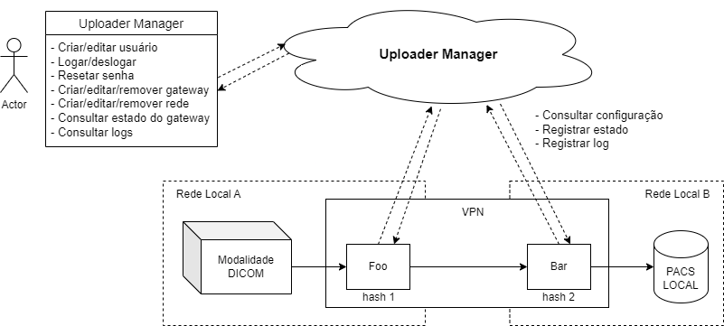
Resultados
Redefinição da arquitetura

Slide 64
Resultados
Autenticação
Client secret: hash
login & password
access token

Slide 65
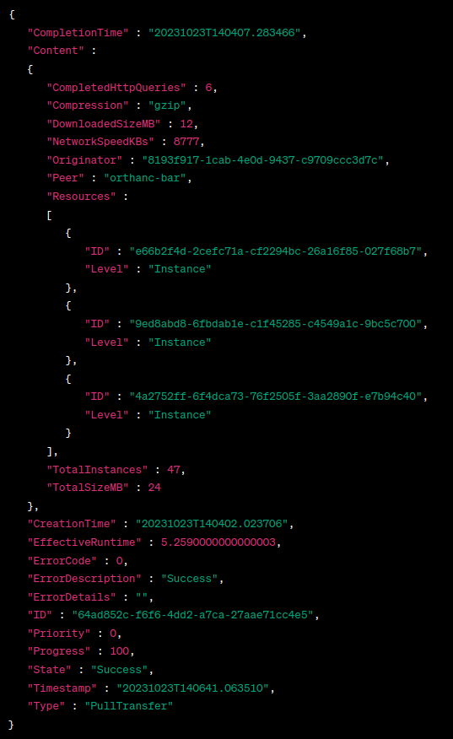
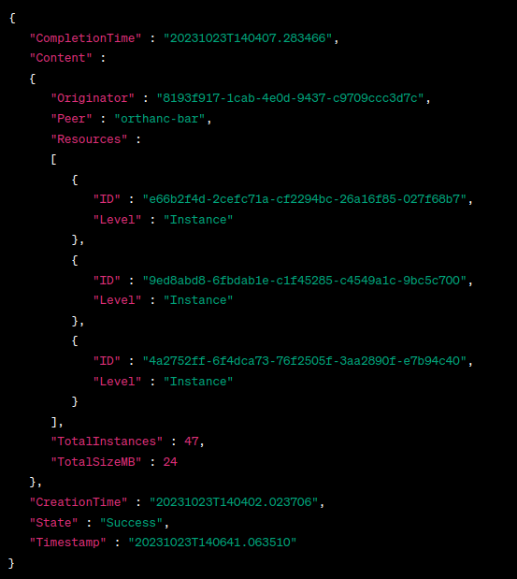
Resultados
Investigação de log exibidos nos diferentes peers
Recuperação de log de falha ou sucesso

Slide 66
Próximos Passos
Implementação da API
Integração com o uploader gateway
Refinamento dos protótipos da interface
Configuração da rede VPN via API do Wireguard
Validação dos protótipos das interfaces (front-end) com a equipe CMB
Implementação do mecanismo de autenticação
Uploader Manager
Uploader Gateway.

Slide 67
DCM Uploader: um sistema de informação para garantia de
confidencialidade, integridade e disponibilidade no tráfego de
imagens médicas baseadas no padrão DICOM
Resultados da Sprint 17 10/10/2023

Slide 68
Contexto da Sprint 17
Finalizar a reorganização do cronograma das sprints
Continuação da implementação dos logs
Aplicação de mecanismos de recuperação de informação dos logs gerados pelo Orthanc (ElasticSearch e Kibana)
Avaliação da recuperação dos logs através da API do Orthanc e dos plugins (alternativa a captura manual, e.g. REGEX)
Continuação da implementação do log do dcm4chee
Testes e validação dos logs gerados
Visualização das métricas do Prometheus no Grafana
Continuação dos estudos dos padrões de segurança da informação

Slide 69
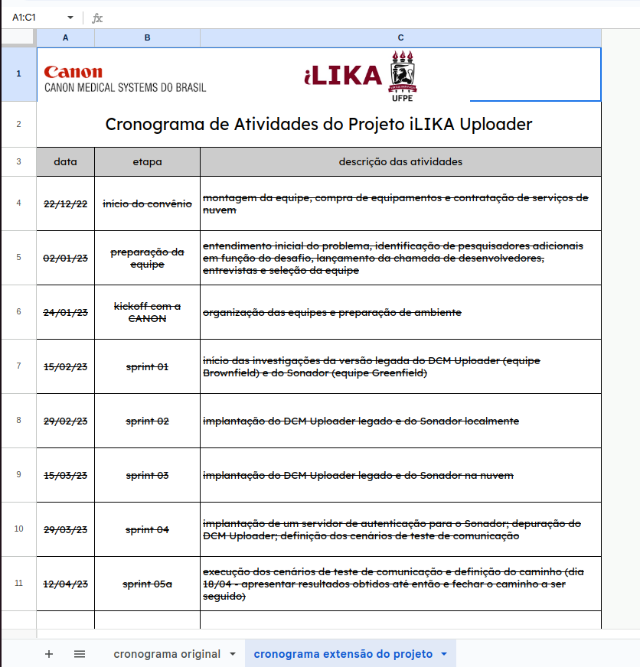
Resultados
Reorganização do cronograma das sprints (novo-cronograma-do-projeto-ilika-uploader )

Slide 70
Resultados
Implementação dos logs
Formato json
{
"Origem": "Local de origem",
"Destino": "Local de destino",
"Hora de inicio": "2023-10-10T08:00:00",
"Hora de fim": "2023-10-10T09:00:00",
"Quant. Dados": 1000,
"Status": "Concluído",
"Metadata": {
"Chave1": "Valor1",
"Chave2": "Valor2"
}
}

Slide 71
Resultados
Implementação dos logs
Considerando que o gerenciador tem acesso ao log de ambos os sites
API do Orthanc
3 Modos de captura de logs: Verbose, Trace, Default
Inserção de metodo de captura dentro do script de envio
Inserção do método de captura em script a parte (Regex, Python)

Slide 72
Resultados
Início da implementação do Uploader Manager
Funcionalidades mínimas
Cadastrar usuário
Login
Criar rede
Inserir/configurar Gateway
Configurar PACS local
Associar dois Gateways

Slide 73
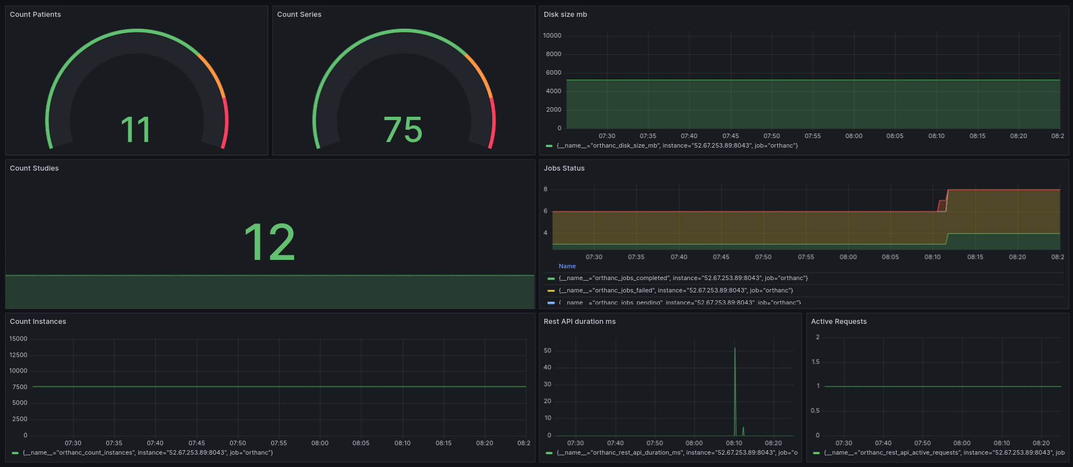
Resultados
Métricas do Prometheus no Grafana

Slide 74
Próximos Passos
Continuação dos testes com log
Estudo de mecanismo de autenticação que será utilizado pelo Uploader Gateway e pelo Uploader Manager.
Construção dos protótipos das interfaces do perfil de cliente (front-end client)
Uploader Gateway
Uploader Manager.

Slide 75
DCM Uploader: um sistema de informação para garantia de
confidencialidade, integridade e disponibilidade no tráfego de
imagens médicas baseadas no padrão DICOM
Resultados da Sprint 16 26/09/2023

Slide 76
Contexto da Sprint 16
Estudos das licenças de software utilizadas pelo Orthanc
Reorganização das sprints
Estudos dos padrões de segurança da informação HIPAA, LGPD, GDPR, HITECH, ISO 27000.
Coleta de Métricas do Orthanc com o Prometheus
Implementação da remoção dos estudos com o Orthanc
Implementação dos logs no Orthanc
Portar do dcm4chee para o Orthanc a GUI de gerenciamento
Portar a ideia do mirror do dcm4chee para o Orthanc

Slide 77
Resultados - Estudo das Licenças do Orthanc
Responder à questão: É viável utilizar o Orthanc como base para o produto iLIKA Uploader?
Vantagens e desvantagens de utilizar o Orthanc como tecnologia base para desenvolvimento do iLIKA Uploader

Slide 78
A Licença do Orthanc
“…Orthanc is provided as free and open-source software to the benefit of the worldwide community of medical imaging.”
O ecossistema do Orthanc está sob a licença GPLv3+
Plugins desenvolvidos para prover escalabilidade ou funcionalidades em nuvem (e.g. PostgreSQL e visualizadores Web que são necessários para a distribuição em larga escala) estão sob a licença mais forte AGPLv3+.

Slide 79
A Licença do Orthanc
 |  | Mode of distribution of the third-party system, or of the third-party plugin/script
Usage of the Orthanc ecosystem |  | Permissive (MIT, BSD, Apache...) | GPLv3 | AGPLv3 | Internal use | Proprietary software distributed to clients | Prop. cloud platform or Web portal
Using Orthanc as such, even if some AGPL-licensed plugin is installed |  | N/A | N/A | N/A | Yes | Yes | Yes
Calling Orthanc from a third-party system (using REST API or DICOM protocol), even if some AGPL-licensed plugin is installed |  | Yes | Yes | Yes | Yes | Yes | Yes
Creating a C/C++ plugin, creating a Lua script, or creating a Python plugin. 2 possible cases:
 | Case 1: No AGPL-licensed plugin is in use | No | Yes | Yes | Yes | Dual license | Yes
 | Case 2: Some AGPL-licensed plugin is in use | No | Yes | Yes | Yes | Dual license | Dual license
Using a derived version of the GPL-licensed code of Orthanc, or using a derived version of some GPL-licensed plugin, or reusing their original code in a third-party system |  | No | Yes | Yes | Yes | Dual license
Third-party system - it is very broad, as it encompasses many possibilities. It can for instance be a Web application, a heavyweight desktop application, an automated script, or more generally any system that takes advantage of Orthanc as a service in its global architecture. Dual Licensing - If your use case falls in a “Dual license” cell, please get in touch with Osimis, the commercial partner of the Orthanc project that is the only entity entitled to grant a license exception to your company for the Orthanc core and its associated official plugins.

Slide 80
A Licença do Orthanc
Contributed vs. internal code
It is important to make the distinction between contributed code and internal code:
Contributed code refers to source code that takes advantage of Orthanc and/or that extends Orthanc, such as new plugins, Lua scripts, or any higher-level application that uses the REST API of Orthanc. This code can live outside of the official source repositories of the Orthanc ecosystem. External contributors can distribute such contributed code on whatever platform they prefer, in a way that is fully uncoupled from the Orthanc project, and keep the intellectual property of their developments. Such contributors are however kindly invited to index their contributions in the dedicated repository on GitHub, and contributed plugins should also be indexed in the Orthanc Book.
Internal code refers to source code that only makes sense if embedded within the Orthanc core or within one of the official plugins. This includes new features and bugfixes. The way to contribute to the internal code of the Orthanc ecosystem is described in the sections below.

Slide 81
A Licença do Orthanc
Contributor License Agreement
Para contribuir como pessoa física ou jurídica para o desenvolvimento do Orthanc é necessário assinar um Contributor License Agreement. Há tipos distintos de CLA para cada um desses casos.
Toda a gestão da propriedade intelectual do Orthanc é centralizada no Hospital Universitário de Liège, na companhia Osimis e na Universidade UCLouvain. Eles atuam como os guardiões oficiais do ecossistema Orthanc.

Slide 82
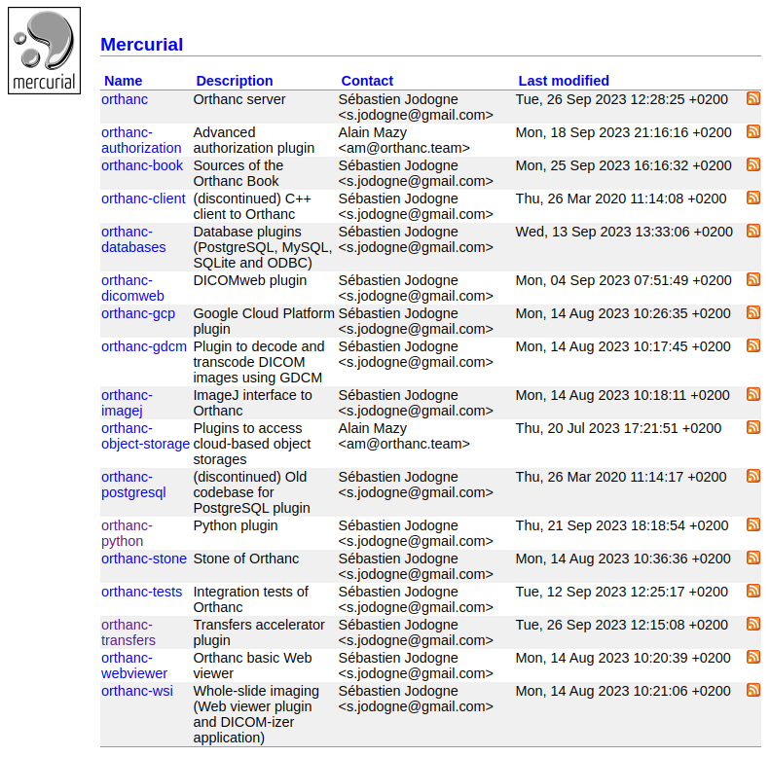
Vantagens e desvantagens
Desenvolvimento ativo
O tipo de uso que fazemos hoje da plataforma nos permite utilizá-la livremente, inclusive em uma aplicação comercial
Bem documentado
Extenso suporte de plugins
Dependência de terceiros
falta de aderência a algum padrão
necessidade de uma funcionalidade crítica não contemplada no core do Orthanc
interrupção do desenvolvimento de uma feature crítica

Slide 83
Resultados
A reorganização das sprints ainda não foi finalizada
Estudos dos padrões de segurança da informação HIPAA, LGPD, GDPR, HITECH, ISO 27000
Levantamos a possibilidade da existência de um protocolo / processo da Canon para homologação de produtos que atenda aos padrões considerados que poderia ser compartilhado conosco.

Slide 84
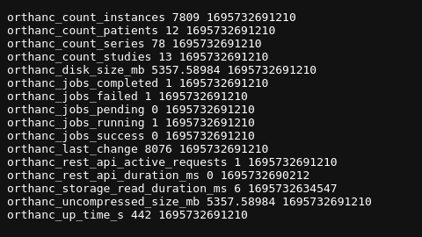
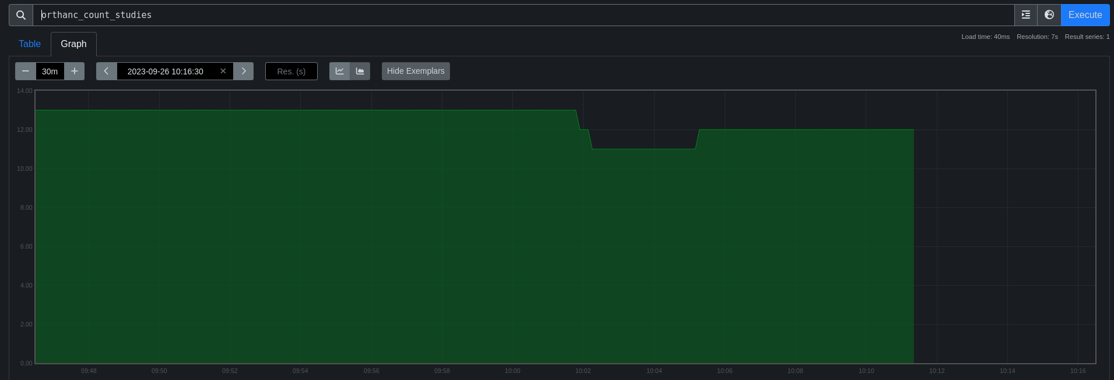
Resultados - Coleta de métricas do Orthanc com o Prometheus

Slide 85
Resultados
Conclusão e testes da feature de remoção dos estudos com o Orthanc
Estudo de ferramentas para geração e recuperação dos logs (ElasticSearch, Kibana e Logging (biblioteca Python))
Geração de log (Logging)
Recuperação de informação de logs (ElasticSearch e Kibana)
Portar do dcm4chee para o Orthanc a GUI de gerenciamento
Construção de uma GUI nova para o Orthanc
Aproveitamento do conceito das features padrão do Dcm4chee
Destrinchamento da construção da GUI pro Orthanc
Portar a ideia do mirror do dcm4chee para o Orthanc
Atividade futura
Portabilidade da estratégia utilizada pelo Mirror no Dcm4chee

Slide 86
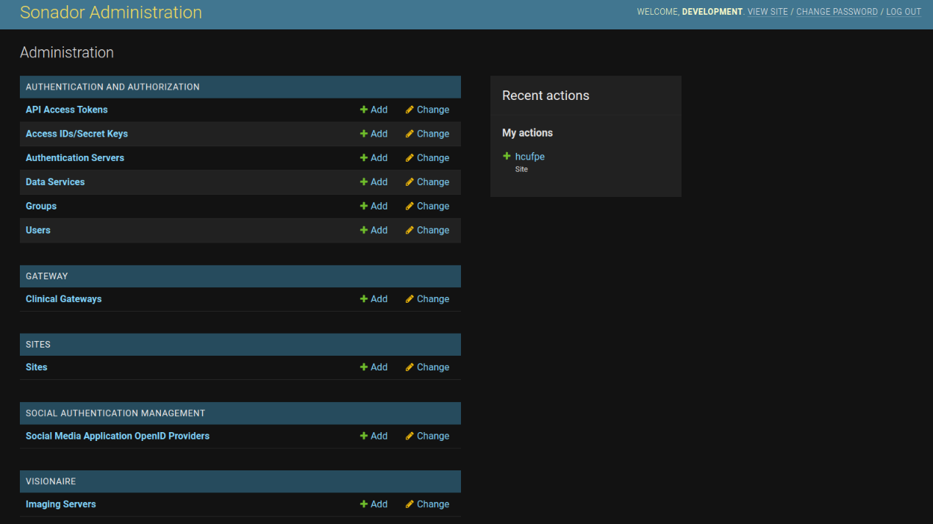
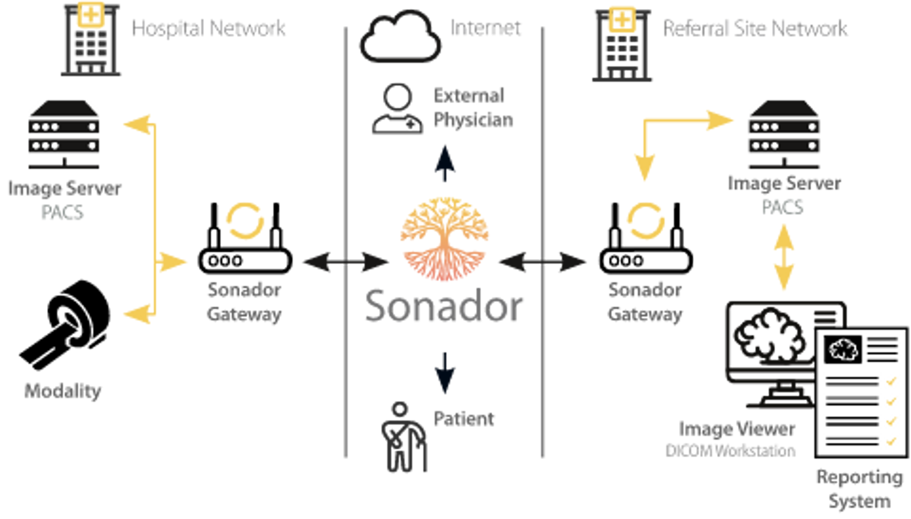
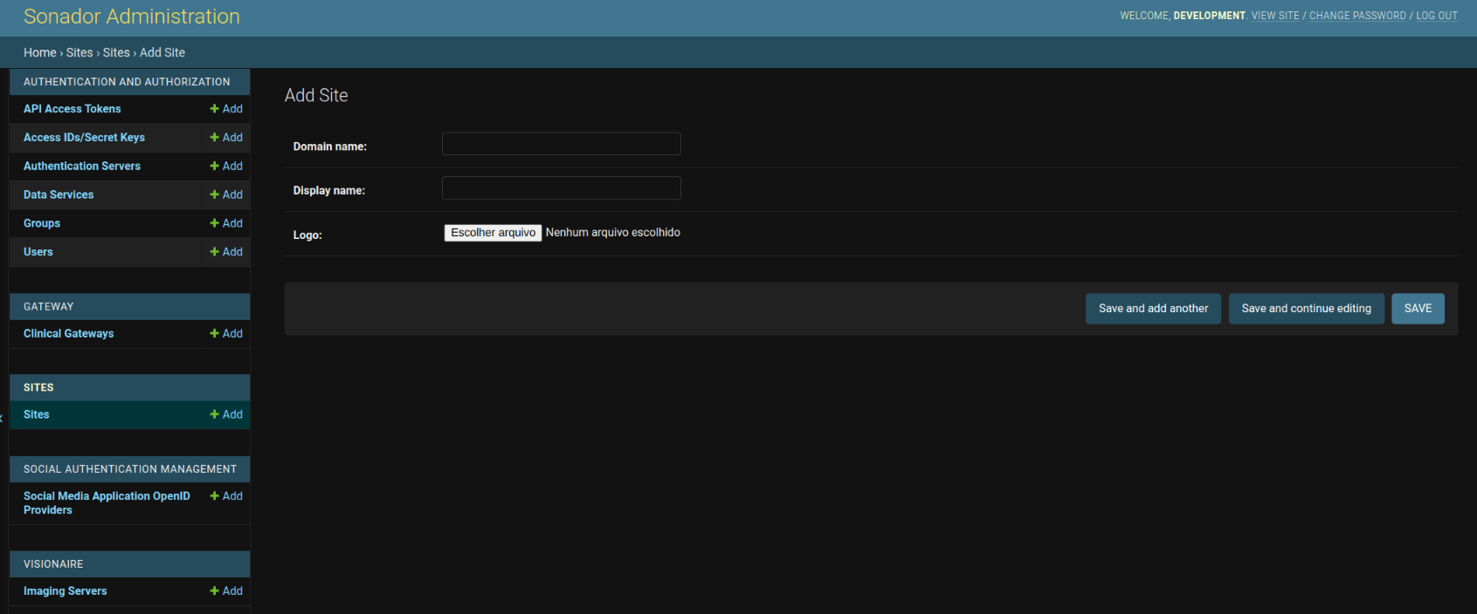
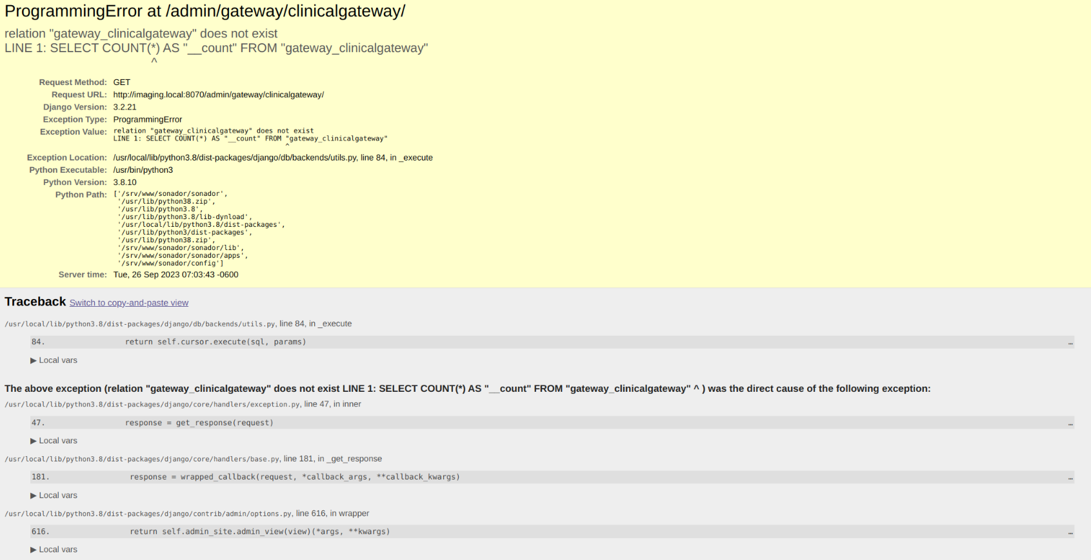
Resultados - Avaliação e estudo da solução do Sonador
Interface de configuração do Sonador

Slide 87
Próximos Passos
Finalizar a reorganização do cronograma das sprints
Continuação da implementação dos logs
Aplicação de mecanismos de recuperação de informação dos logs gerados pelo Orthanc (ElasticSearch e Kibana)
Avaliação da recuperação dos logs através da API do Orthanc e dos plugins (alternativa a captura manual, e.g. REGEX)
Continuação da implementação do log do dcm4chee
Testes e validação dos logs gerados
Visualização das métricas do Prometheus no Grafana
Continuação dos estudos dos padrões de segurança da informação

Slide 88
DCM Uploader: um sistema de informação para garantia de
confidencialidade, integridade e disponibilidade no tráfego de
imagens médicas baseadas no padrão DICOM
Resultados da Sprint 15 12/09/2023

Slide 89
Contexto da Sprint 15
Orthanc: Análise de estratégia para remoção dos estudos entre gateway e PACS local
Dcm4chee: Streaming do mirror
Organização do código do DCM4chee
Investigação e testes da hierarquia de organização do protocolo DICOM
Extensão de prazo do projeto
Estimativa de esforço para os itens do backlog estendido
Atualização do cronograma do projeto para a extensão

Slide 90
Resultados
Estudo e investigação das técnicas de organização dos arquivos DICOM
Edição dos metadados dos arquivos DICOM através do Pydicom, a fim de testar sua integridade
Nome do paciente
ID do paciente
ID do estudo
ID da séria
ID da instância

Slide 91
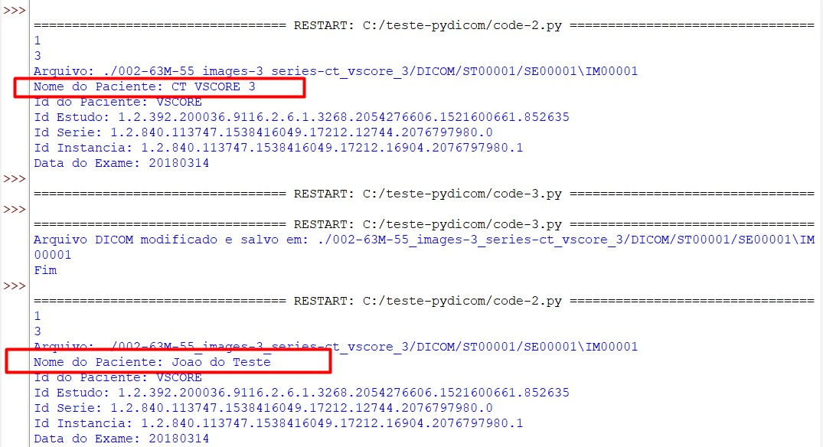
Resultados

Slide 92
Próximos Passos
Reorganização das sprints
Implementação da remoção dos estudos com o Orthanc
Estudos dos padrões de segurança da informação HIPAA, LGPD, GDPR, HITECH, ISO 27000.
Estudos das licenças de software utilizadas pelo Orthanc
Implementação dos logs no Orthanc
Portar do dcm4chee para o Orthanc a GUI de gerenciamento
Portar a ideia do mirror do dcm4chee para o Orthanc
Avaliação do JDICOM como alternativa

Slide 93
DCM Uploader: um sistema de informação para garantia de
confidencialidade, integridade e disponibilidade no tráfego de
imagens médicas baseadas no padrão DICOM
Resultados da Sprint 14 29/08/2023

Slide 94
Contexto da Sprint 14
Investigação Containernet
Realização dos testes AWS
Melhorias das soluções

Slide 95

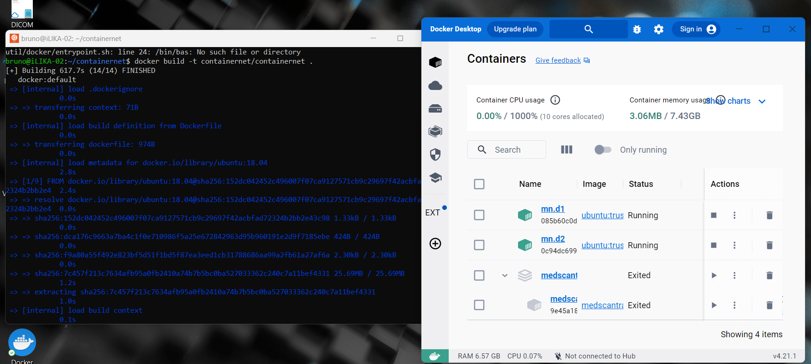
Resultados
Investigação do Containernet

Slide 96
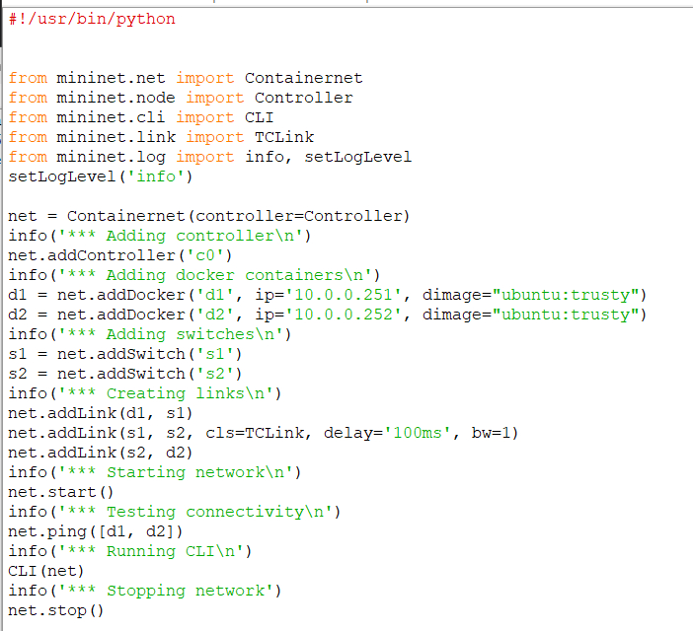
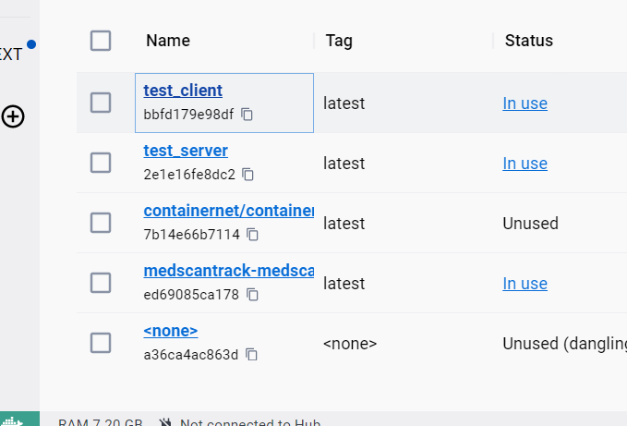
Resultados
Investigação do Containernet

Slide 97
Resultados
Orthanc
Envio de estudos para múltiplos gateways
Testes de envio a partir de múltiplas modalidades para um gateway
Testes de envio a partir de múltiplos gateway
Implementação da feature de remoção de estudos após envio, em andamento

Slide 98
Resultados
Dcm4chee
Implementação da feature de remoção de estudos após envio
Política de storage local:
espaço em disco
indisponibilidade do PACS ou gateway
Implementação da feature de logs (em andamento)
Próxima prioridade: streaming no mirror

Slide 99
Próximos Passos
Orthanc: Análise de estratégia para remoção dos estudos entre gateway e PACS local
Dcm4chee: Streaming do mirror
Extensão de prazo do projeto
Estimativa de esforço para os itens do backlog estendido
Atualização do cronograma do projeto para a extensão

Slide 100
DCM Uploader: um sistema de informação para garantia de
confidencialidade, integridade e disponibilidade no tráfego de
imagens médicas baseadas no padrão DICOM
Resultados da Sprint 13 15/08/2023

Slide 101
Contexto da Sprint 13
Demo DCM4chee
Testes das novas modificações realizada na solução Orthanc
Continuação dos testes do Dcm4chee e Orthanc
Considerando as máquinas da AWS
Wireguard configurado

Slide 102
Resultados
Investigação do Containernet, em andamento
Orthanc
Testes da solução bidirecional
Implantação de um BAR fixo
Dcm4chee
Ajustes da solução
Testes

Slide 103
Próximos Passos
Realização dos testes AWS
Melhorias das soluções

Slide 104
DCM Uploader: um sistema de informação para garantia de
confidencialidade, integridade e disponibilidade no tráfego de
imagens médicas baseadas no padrão DICOM
Resultados da Sprint 12 01/08/2023

Slide 105
Contexto da Sprint 12
Demonstração com a CMB no fim da sprint - Dcm4chee
CMB subir ambiente localmente
Realizar a transmissão
Intensificar os testes para cenários diferentes e com configurações diferentes
Testes de desempenho envolvendo a VPN
Solucionar problemas da VPN na AWS

Slide 106
Resultados
Fix da configuração do Wireguard nas máquinas da AWS, em andamento
Investigação do Containernet, em andamento
Orthanc
Implementação da solução bidirecional, testes em andamento
Integração dos container Wireguard + Orthanc + Gateway (a fim de evitar a dependência da solução à máquina virtual), testes em andamento
Implantação de um BAR fixo, em processo
Dcm4chee
Testes e simulações entre máquinas em redes distintas
Testes nas máquinas da AWS com e sem a VPN do Wireguard

Slide 107
Próximos Passos
Testes das novas modificações realizada na solução Orthanc
Intensificação dos testes do Dcm4chee e Orthanc
Considerando as máquinas da AWS
Wireguard configurado

Slide 108
DCM Uploader: um sistema de informação para garantia de
confidencialidade, integridade e disponibilidade no tráfego de
imagens médicas baseadas no padrão DICOM
Resultados da Sprint 11 18/07/2023

Slide 109
Contexto da Sprint 11
Demonstração com a CMB terça-feira (11/07)
CMB subir ambiente localmente
Realizar a transmissão
Intensificar os testes para cenários diferentes
Considerando compactação
Considerando criptografia

Slide 110
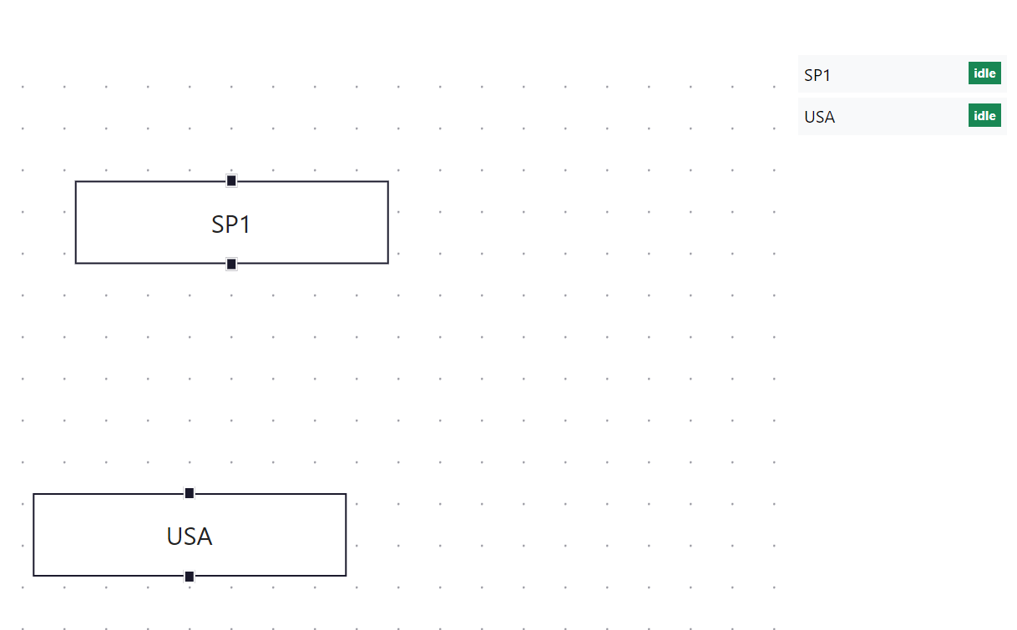
Resultados - DCM4chee - Sprint 11
Arquitetura com duplo SCP para dcm4chee
Endpoint para checar o status do nó
Alterar mirror para usar o SCP aberto (mais rápido)
Descobertos outros problemas de integração DICOM
Testadas inúmeras soluções
Discutir problema e alternativas

Slide 111
Resultados
Preparação do ambiente de demonstração
Alteração do script de testes para considerar o upload local como ponto de início de contagem do tempo
Exploração de técnica de bidirecionamento de transmissão de estudo
Estudo da ferramenta Containernet para simular falhas de rede (delay, bw, loss, jitter) na execução dos testes.
Investigação de alternativa ao modo bridge para testes do gateway rodando em uma VM.
Configuração e testes da VM no modo NAT para testes com CMB.

Slide 112
Próximos Passos
Demonstração com a CMB no fim da sprint - Dcm4chee
CMB subir ambiente localmente
Realizar a transmissão
Intensificar os testes para cenários diferentes e com configurações diferentes
Testes de desempenho envolvendo a VPN
Solucionar problemas da VPN na AWS

Slide 113
DCM Uploader: um sistema de informação para garantia de
confidencialidade, integridade e disponibilidade no tráfego de
imagens médicas baseadas no padrão DICOM
Resultados da Sprint 10 04/07/2023

Slide 114
Contexto da Sprint 10
Continuação com os diferentes testes em ambas as soluções a fim de colocar à prova o desempenho e robustez
Melhorias pontuais para aperfeiçoamento da experiência do usuário ao utilizar as soluções

Slide 115
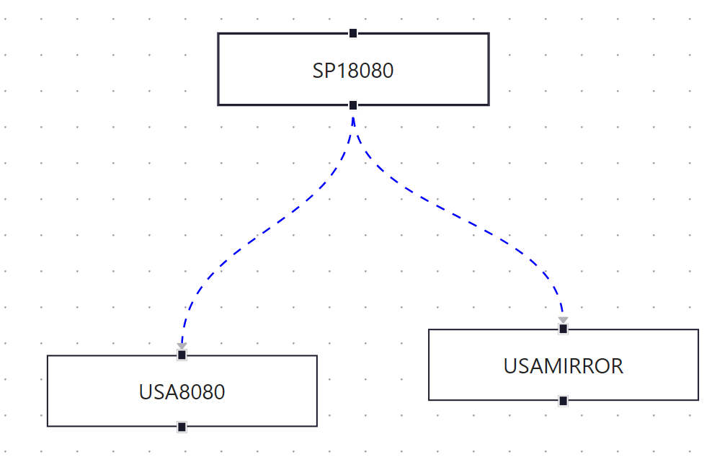
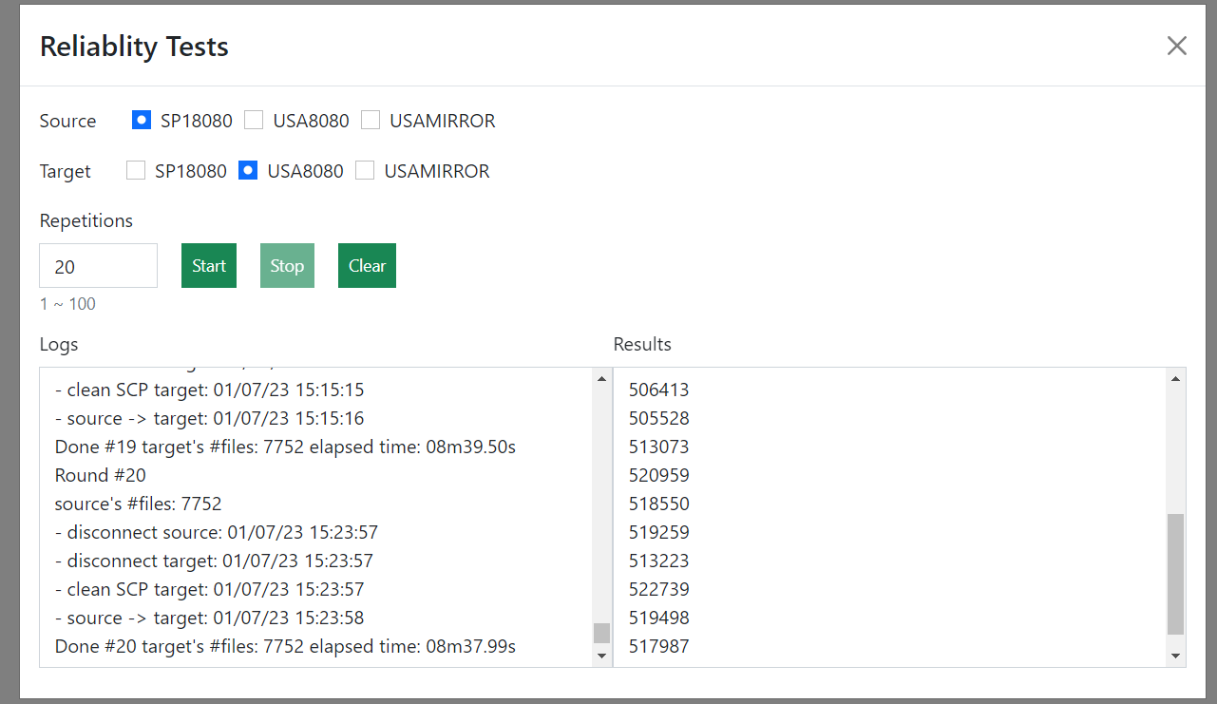
Resultados - DCM4chee - Sprint 10
Testes de performance e confiabilidade (n=20)

Slide 116
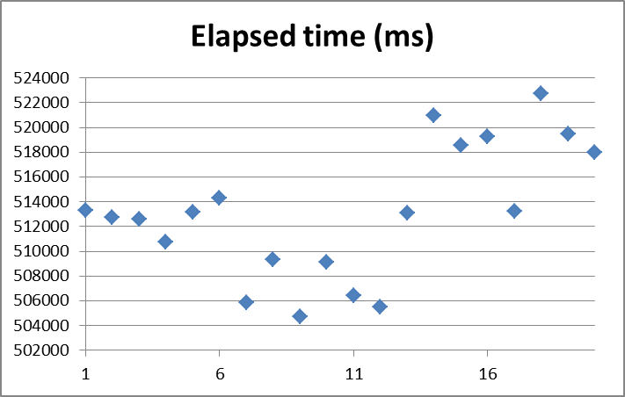
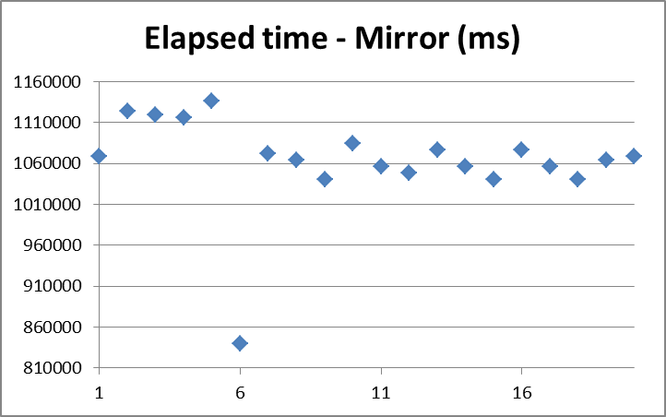
Resultados - DCM4chee - Sprint 10
Direto (SP1 -> USA)
Mirror (SP1 -> Mirror -> USA)
Avg | 8m33s
std | 5s
Max | 8m43s
Min | 8m25s
Med | 8m34s
Avg | 17m43s
std | 58s
Max | 17m56s
Min | 14m00s
Med | 16m28s

Slide 117
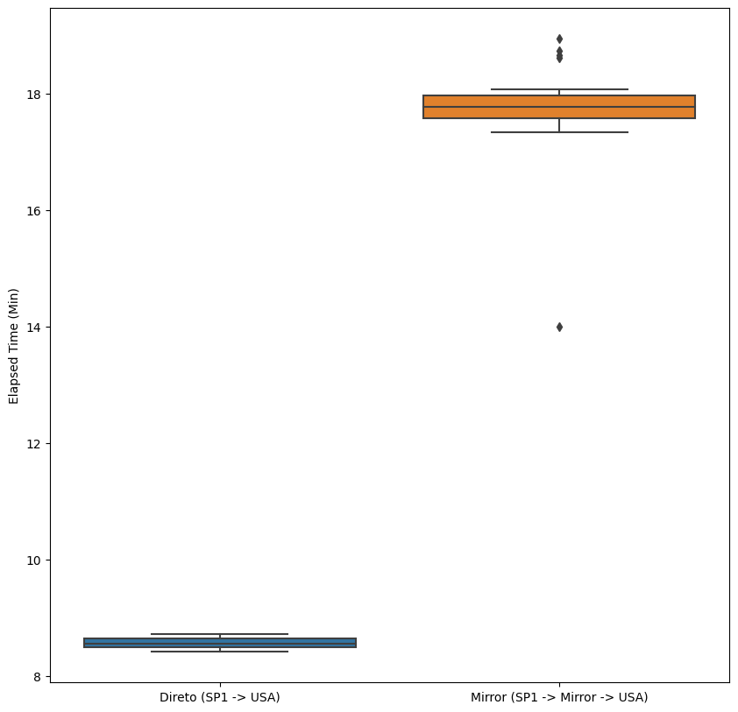
Resultados - DCM4chee - Sprint 10
Direto (SP1 -> USA) X Mirror (SP1 -> Mirror -> USA)

Slide 118
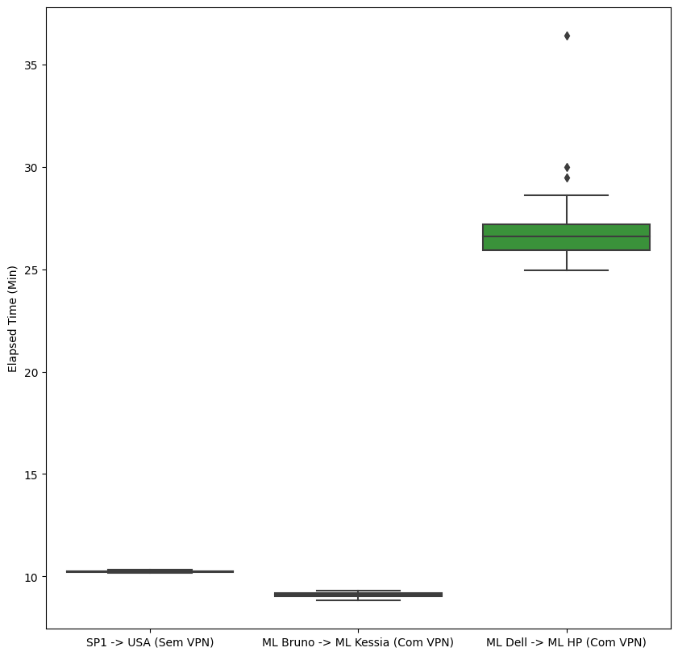
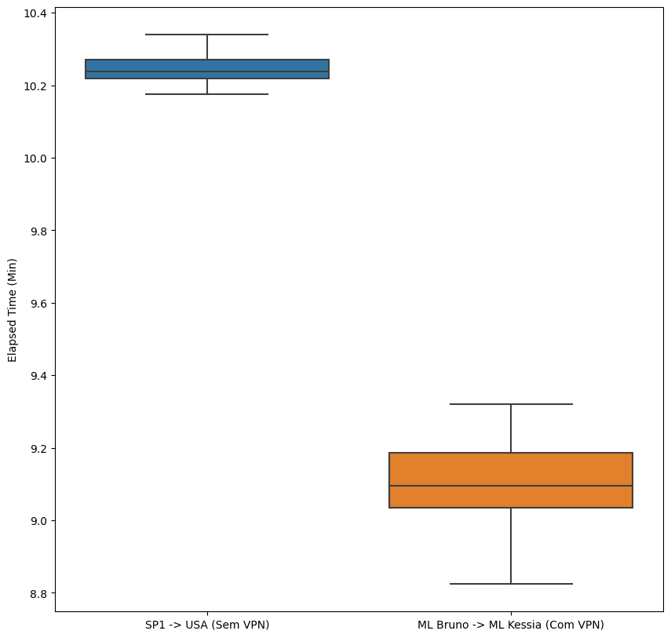
-
Resultados - Orthanc
Direto (SP1 -> USA) Sem o Wireguard | Avg | 10.22 min
 | std | 0.039 min
 | Max | 10.33 min
 | Min | 10.15 min
 | Med | 10.22 min
VPN Wireguard (ML Bruno -> ML Kessia) | Avg | 8.83 min
 | std | 0.26 min
 | Max | 9.32 min
 | Min | 8.04 min
 | Med | 8.81 min
Local Wireguard (ML -> ML) | Avg | 27.05 min
 | std | 2.09 min
 | Max | 36.39 min
 | Min | 24.92 min
 | Med | 26.58 min

Slide 119
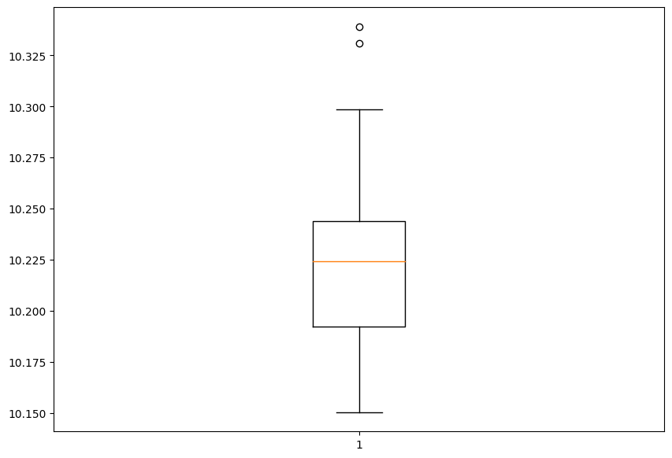
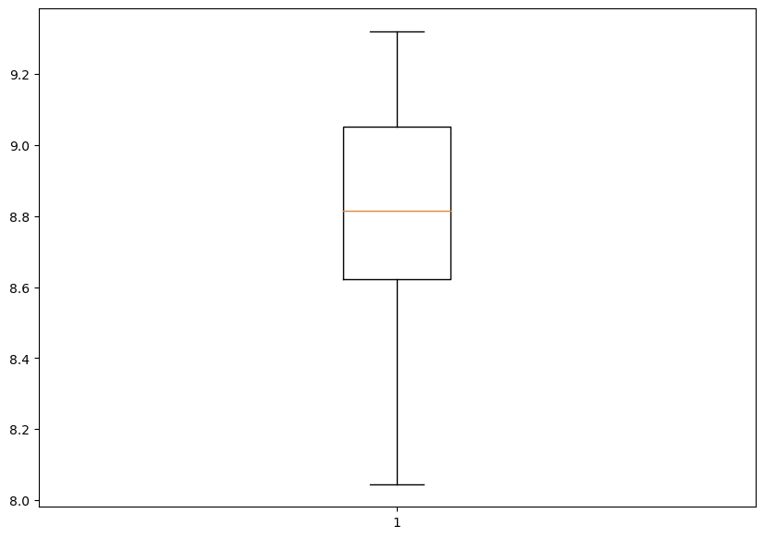
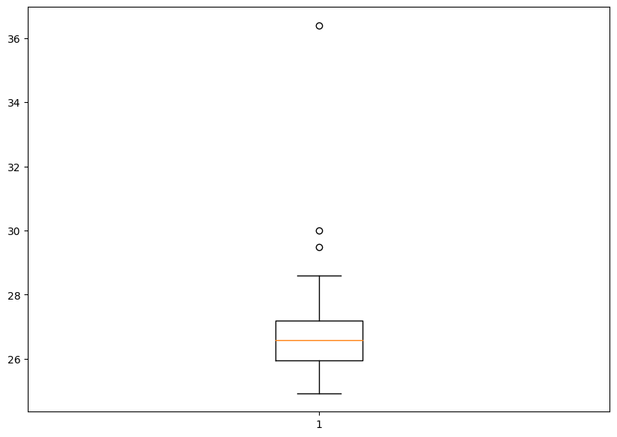
-
Resultados - Orthanc - Sprint 10
Direto (SP1 -> USA)
Sem o Wireguard (n = 100)
VPN Wireguard
(ML Bruno -> ML Kessia) (n = 100)
Local Wireguard
(ML -> ML) (n = 30)
Avg | 10.22 min
std | 0.039 min
Max | 10.33 min
Min | 10.15 min
Med | 10.22 min
Avg | 8.83 min
std | 0.26 min
Max | 9.32 min
Min | 8.04 min
Med | 8.81 min
Avg | 27.05 min
std | 2.09 min
Max | 36.39 min
Min | 24.92 min
Med | 26.58 min

Slide 120
-
Resultados - (n = 30)

Slide 121
Próximos Passos
Demonstração com a CMB terça-feira (11/07)
CMB subir ambiente localmente
Realizar a transmissão
Intensificar os testes para cenários diferentes
Considerando compactação
Considerando criptografia

Slide 122
DCM Uploader: um sistema de informação para garantia de
confidencialidade, integridade e disponibilidade no tráfego de
imagens médicas baseadas no padrão DICOM
Resultados da Sprint 09 20/06/3023

Slide 123
Contexto da Sprint 9
Estudo de técnicas de compactação para ambas as soluções, Orthanc e Dcm4chee
Continuação dos testes de desempenho e performance
Continuação do desenvolvimento do cenário “zero configuration”
Validação das soluções com CMB

Slide 124
Resultados
Otimização da solução do Orthanc pro ambiente Linux
Configuração do wireguard setada dentro do container docker
Solução “plug and play”
Ajustes da solução para ambiente Windows
Solução não 100% automatizada devido a estrutura montada e uso da VPN Wireguard
Solução não “plug and play” porém funcional

Slide 125
Resultados - DCM4chee - Sprint 9
Compactação
Sincronização direta e VPN => algoritmo próprio
Mirror => gzip
Criptografia
Sincronização direta e VPN => Dicom com TLS (AES)
Mirror => gzip PKZIP (AES)
Zero configuration
Demonstração

Slide 126
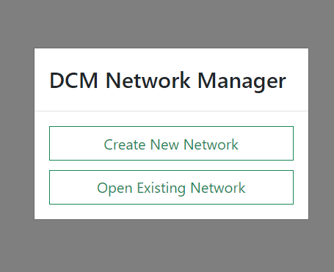
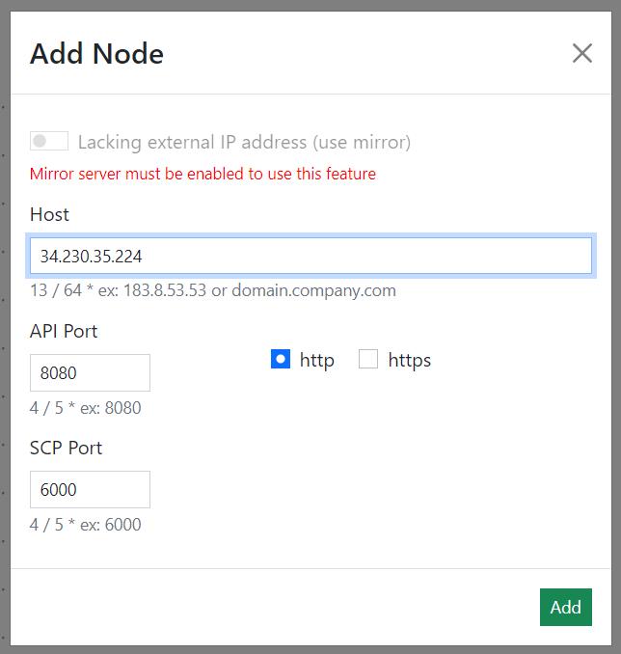
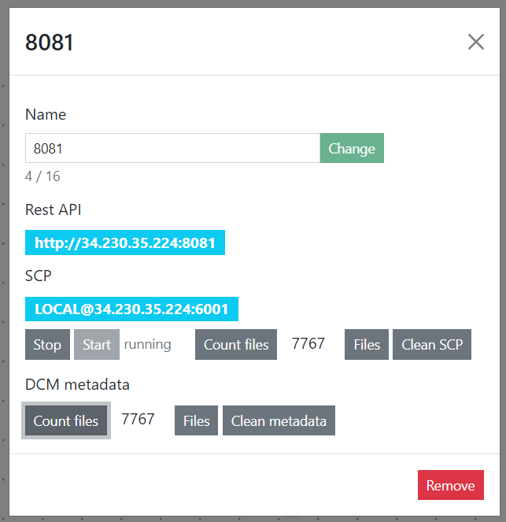
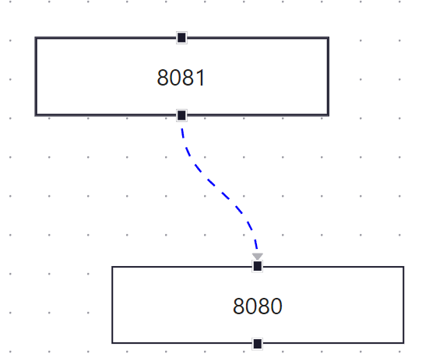
Resultados - DCM4chee - Sprint 9

Slide 127
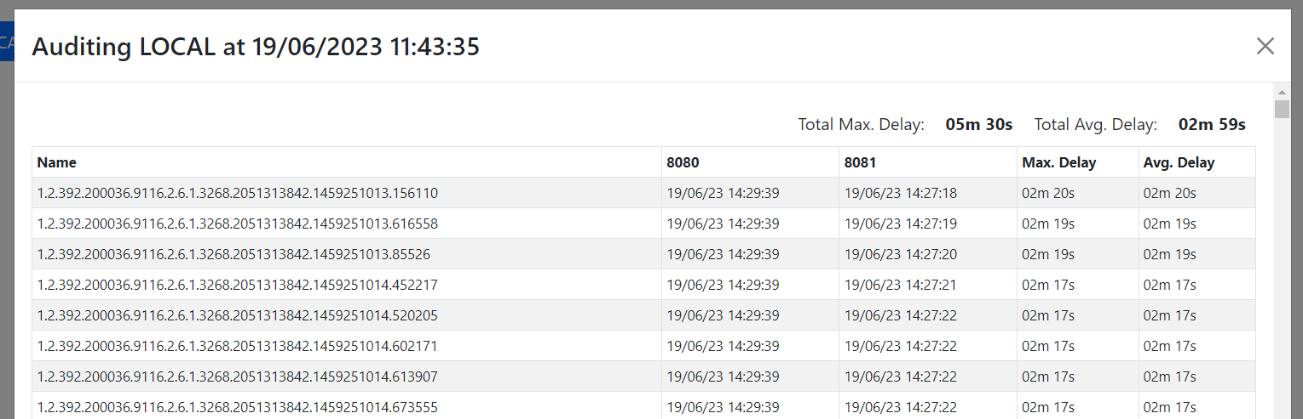
Resultados - DCM4chee - Sprint 9

Slide 128
Próximos Passos
Continuação com os diferentes testes em ambas as soluções a fim de colocar à prova o desempenho e robustez
Melhorias pontuais para aperfeiçoamento da experiência do usuário ao utilizar as soluções

Slide 129
DCM Uploader: um sistema de informação para garantia de
confidencialidade, integridade e disponibilidade no tráfego de
imagens médicas baseadas no padrão DICOM
Resultados da Sprint 08 06/06/3023

Slide 130
Contexto da Sprint 8
Otimização das soluções (Dcm4chee e Orthanc) para os cenários validados
Testes de desempenho considerando toda a estratégia estabelecida durante a implementação das soluções

Slide 131
Contexto da Sprint 8 - Otimização das soluções para os cenários validados
Criação de um ambiente de configuração mínima para validação.
Configuração do Wireguard para ser utilizado dentro do Docker, permitindo que apenas o Docker com as soluções do Orthanc e Dcm4chee estejam conectados à VPN
Integração dos diferentes scripts de configuração e execução
Dockerização do Dcm4chee
Ambiente automatizado porém ainda instável
Gargalos: Demora na inicialização devido ao script integrado ao container

Slide 132
Resultados - Orthanc - Testes Funcionais
Direto*
localhost
+local -> aws (sp1, sp2 e usa)
aws -> local
aws -> aws (sp1 -> usa)
VPN
localhost
local -> local
local -> aws
aws -> aws (sp1 -> usa)
FALTA
*:Perdendo e retornando a conexão
+: Uma e mais de uma máquinas locais

Slide 133
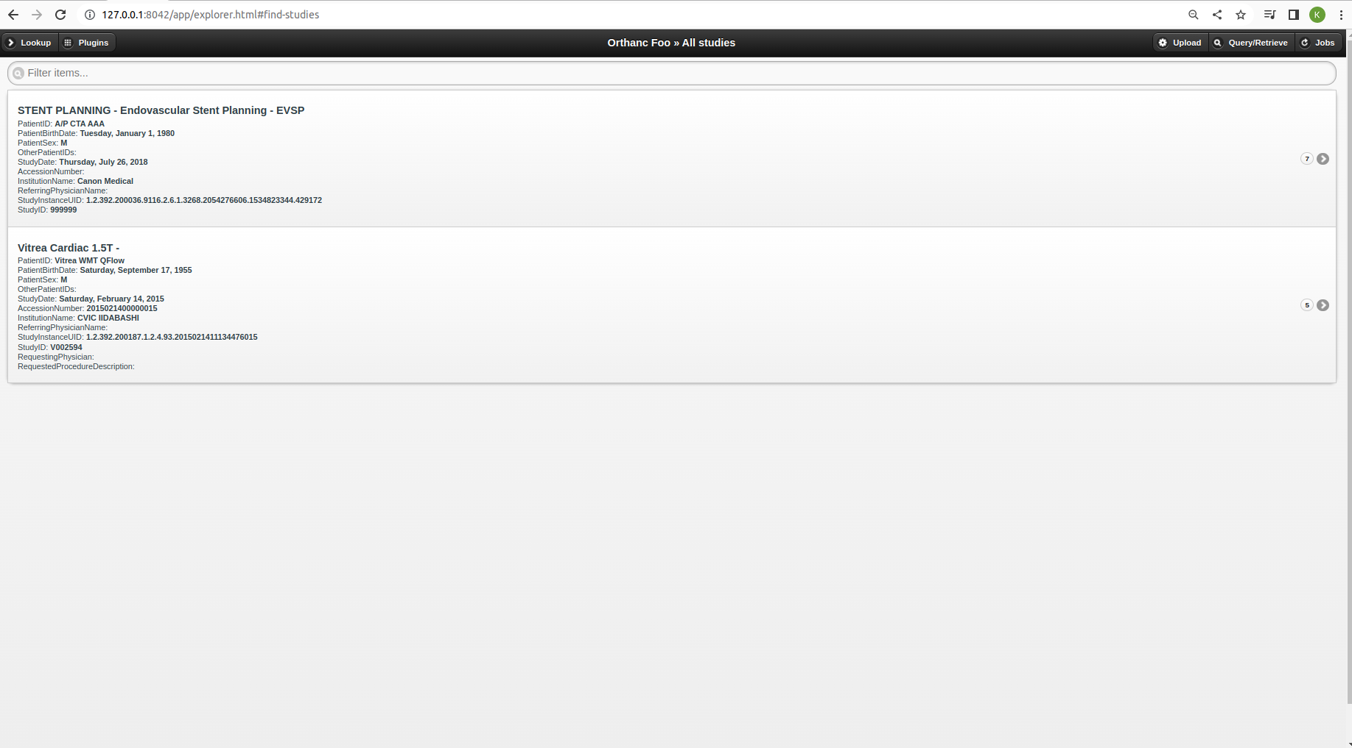
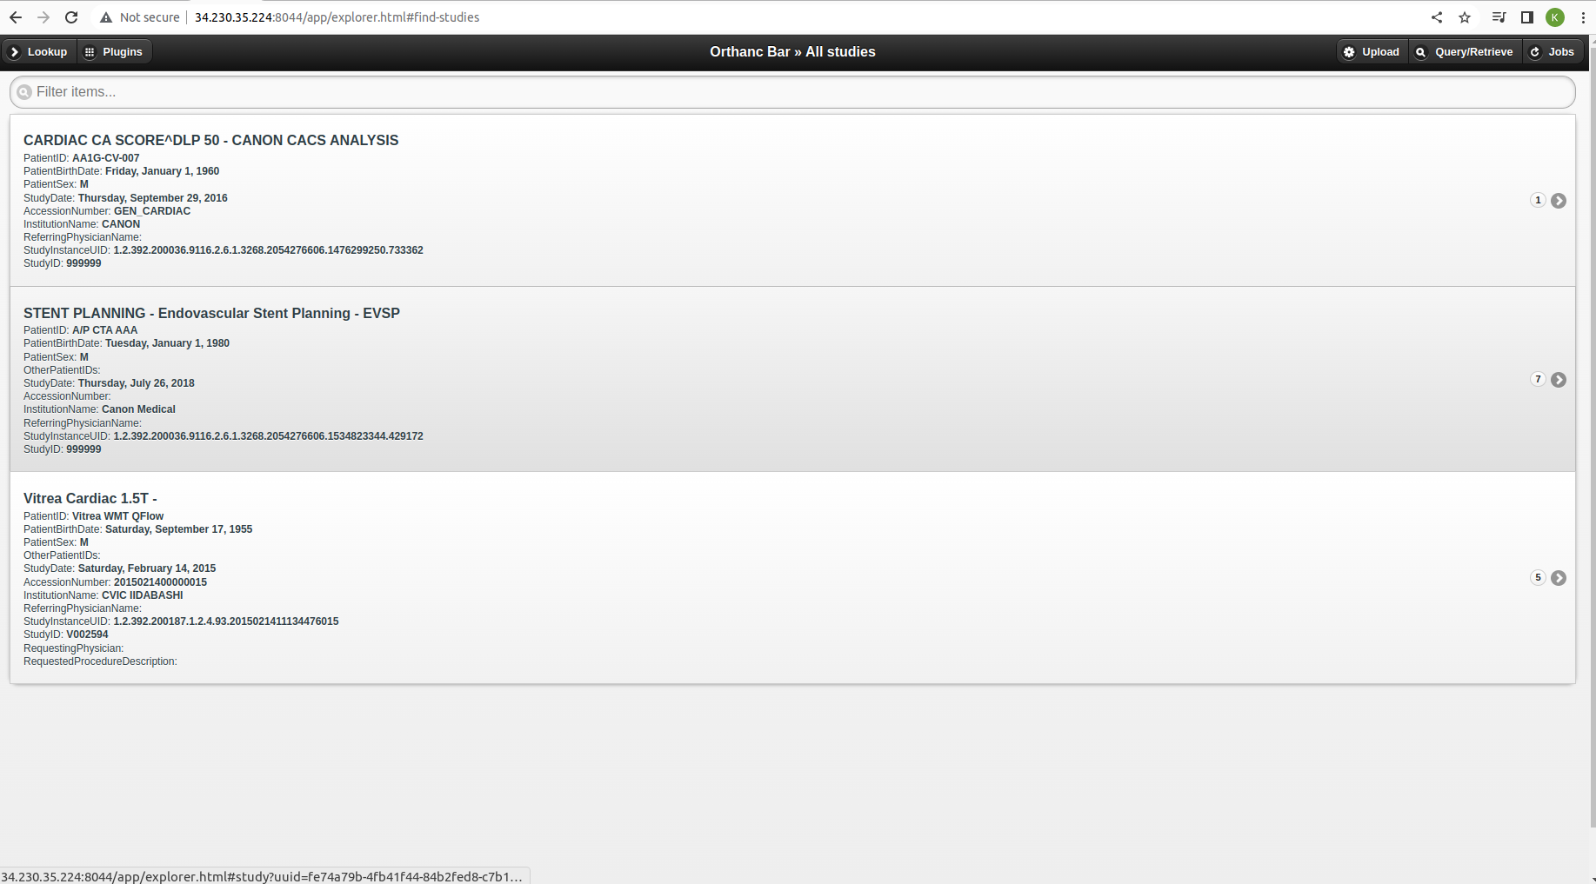
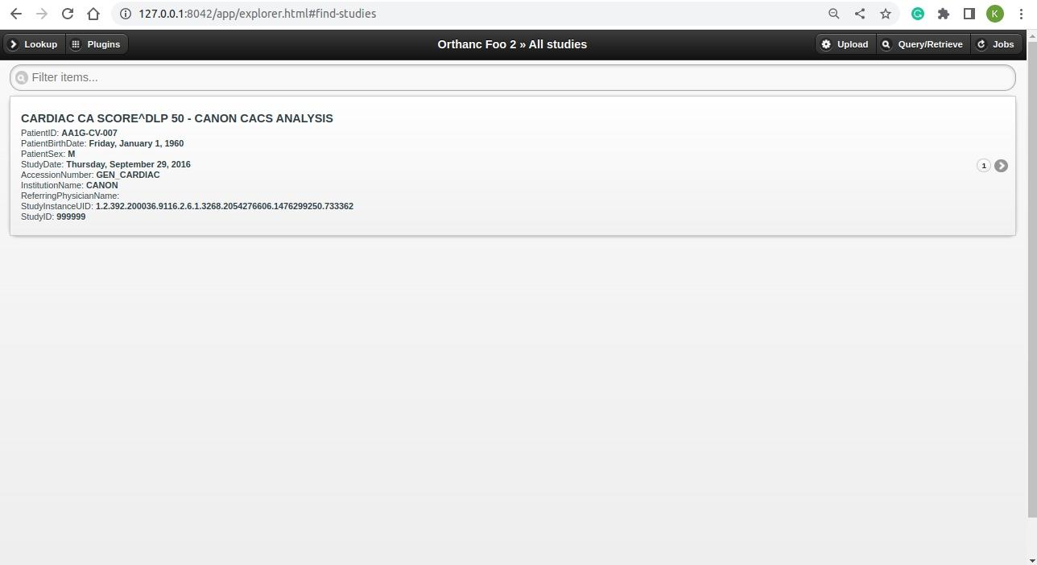
Orthanc - Cenário: +Local > AWS(USA)
Foo 1
Foo 2
Bar

Slide 134
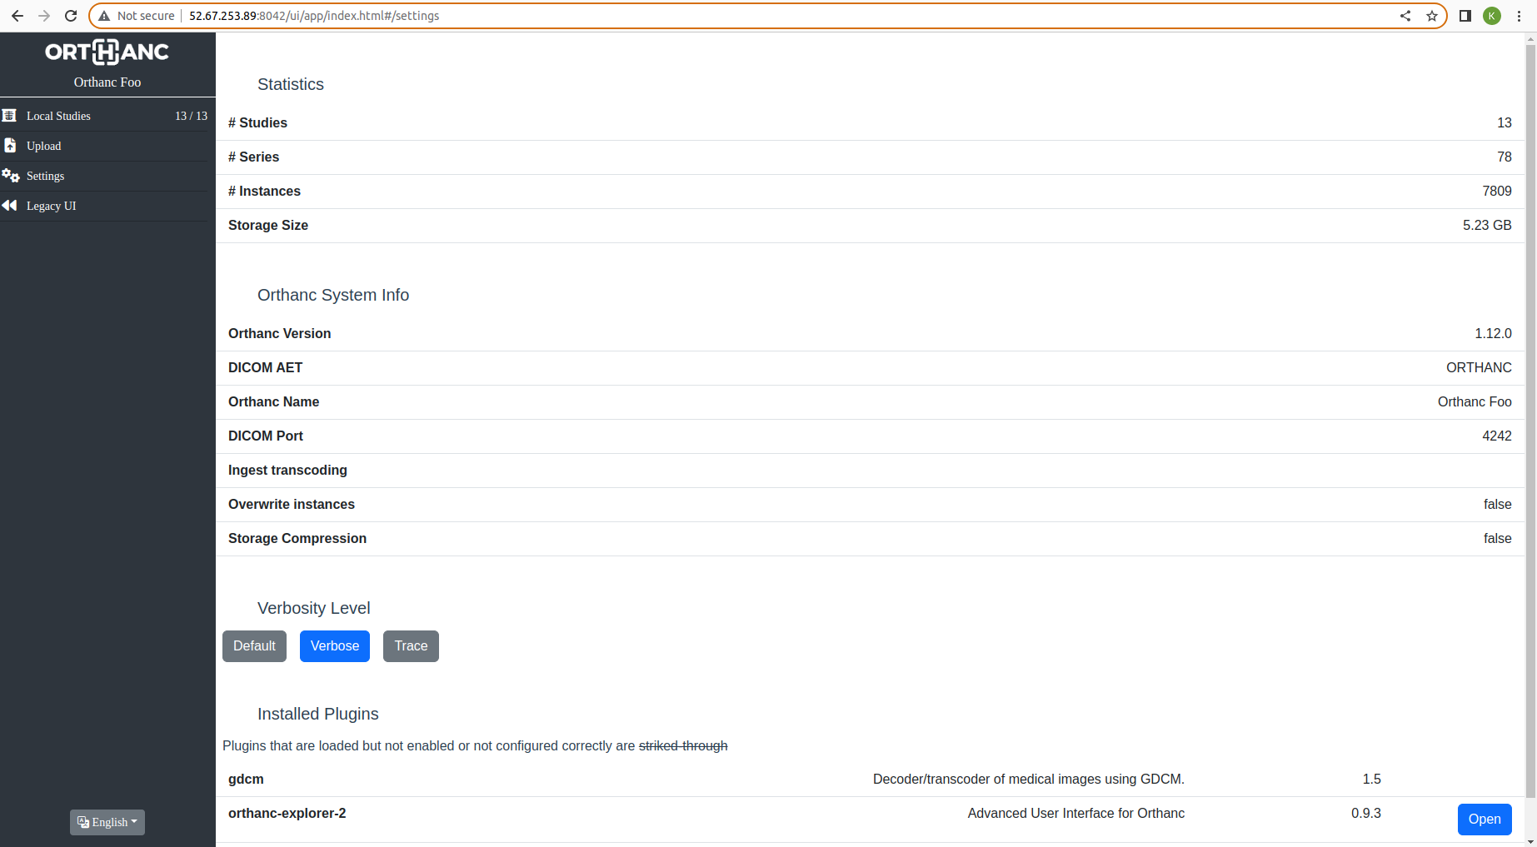

Orthanc - Cenário: AWS(SP1) > AWS(USA)

Slide 135
Cenários de Teste para o Orthanc
Cenário: +Local > AWS(USA)
1+ Máquina local para máquina da AWS (USA) - 13 min
Cenário: AWS(SP1) > AWS(USA)
AWS (SP1) para máquina da AWS (USA) sem a VPN - 9 min 30 seg

Slide 136
Resultados - DCM4chee - Testes Funcionais
Direto
localhost
local -> aws (sp1, sp2 e usa)
aws -> local
aws -> aws (sp1 -> usa)
Mirror
localhost
local -> local
local -> aws
aws -> local
aws -> aws (sp1 -> usa)
VPN
localhost
local -> local
local -> aws
aws -> aws (sp1 -> usa)
FALTA
FALTA

Slide 137
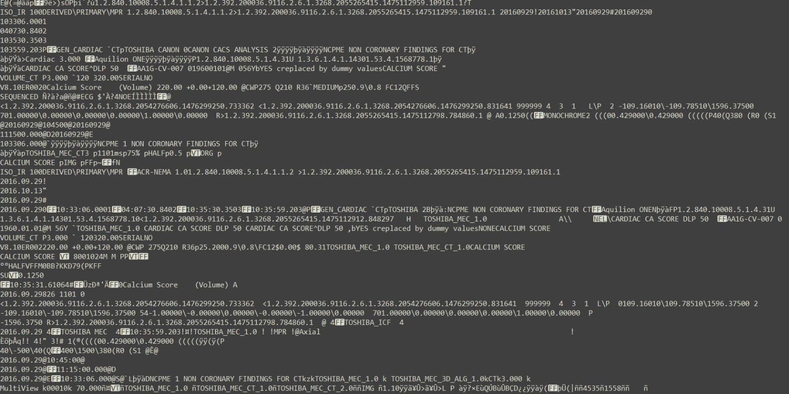
Resultados - DCM4chee - SEM Criptografia

Slide 138
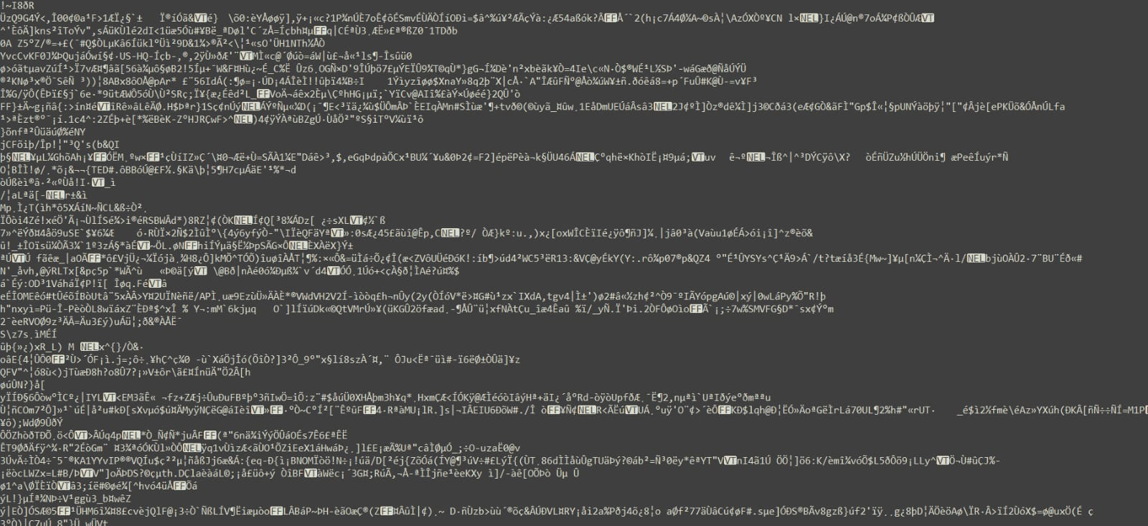
Resultados - DCM4chee - COM Criptografia

Slide 139
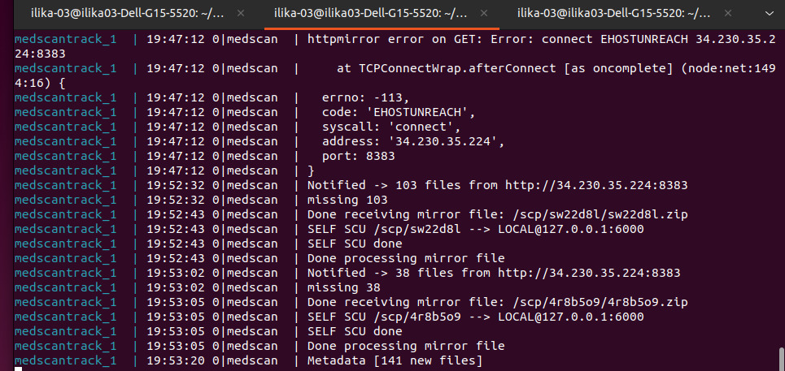
Resultados - DCM4chee - Testes de Performance
local -> local:
Estudo: fatty liver
Mirror: 33s
VPN: 8s

Slide 140
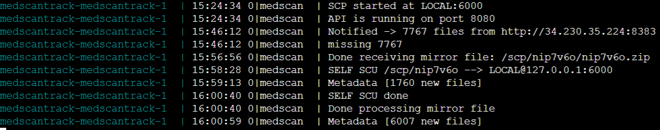
Resultados - DCM4chee - Testes de Performance
aws (sp1) -> aws (usa):
Estudo: todos
Direto: 8 min
Mirror: 16 min
VPN:
FALTA

Slide 141
Próximos Passos
Estudo de técnicas de compactação mínima para ambas as soluções, Orthanc e Dcm4chee
Continuação dos testes de desempenho e performance
Continuação do desenvolvimento do cenário “zero configuration”
Validação das soluções com CMB

Slide 142
DCM Uploader: um sistema de informação para garantia de
confidencialidade, integridade e disponibilidade no tráfego de
imagens médicas baseadas no padrão DICOM
Resultados da Sprint 07 23/05/2023

Slide 143
Contexto da Sprint 7
estudo e implementação de estratégias de tunelamento para realização de comunicação site-to-site. Elaboração de novos cenários de teste.

Slide 144
Execução de testes de desempenho utilizando as estratégias de tunelamento implementadas para o iLIKA Uploader baseado em dcm4chee e Orthanc.
Duas categorias de teste:
Testes de funcionalidade
…
Testes de desempenho da VPN
Estes testes foram realizados utilizando 3 instâncias da AWS.
Justificativa: Ambiente com menor número de variáveis que impactam no desempenho permitindo uma uma comparação mais justa.
São considerados os seguintes cenários:
Uma figura ajudaria a ilustrar os 5 cenários que discutimos ontem
Criação de um ambiente de configuração mínima para validação com a equipe CMB.
Listar a evolução da atividade mas citar que não está concluida
embarcou o wireguard client no docker
integrou os scripts do gateway
dockerizou o dcm4chee que não estava dockerizado
mas ainda está instável, estamos trabalhando nisso…

Slide 145
Contexto da Sprint 7
Estudo de estratégias de tunelamento para realização da comunicação site-to-site
Implementação das estratégias/soluções
Elaboração de novos cenários de testes utilizando o Dcm4chee e Orthanc (considerando as estratégias estudadas e implementadas)
Otimização dos scripts para execução da solução com o Dcm4chee e Orthanc
Artigo: Journal of Biomedical Informatics (Link: https://www.sciencedirect.com/journal/journal-of-biomedical-informatics )

Slide 146
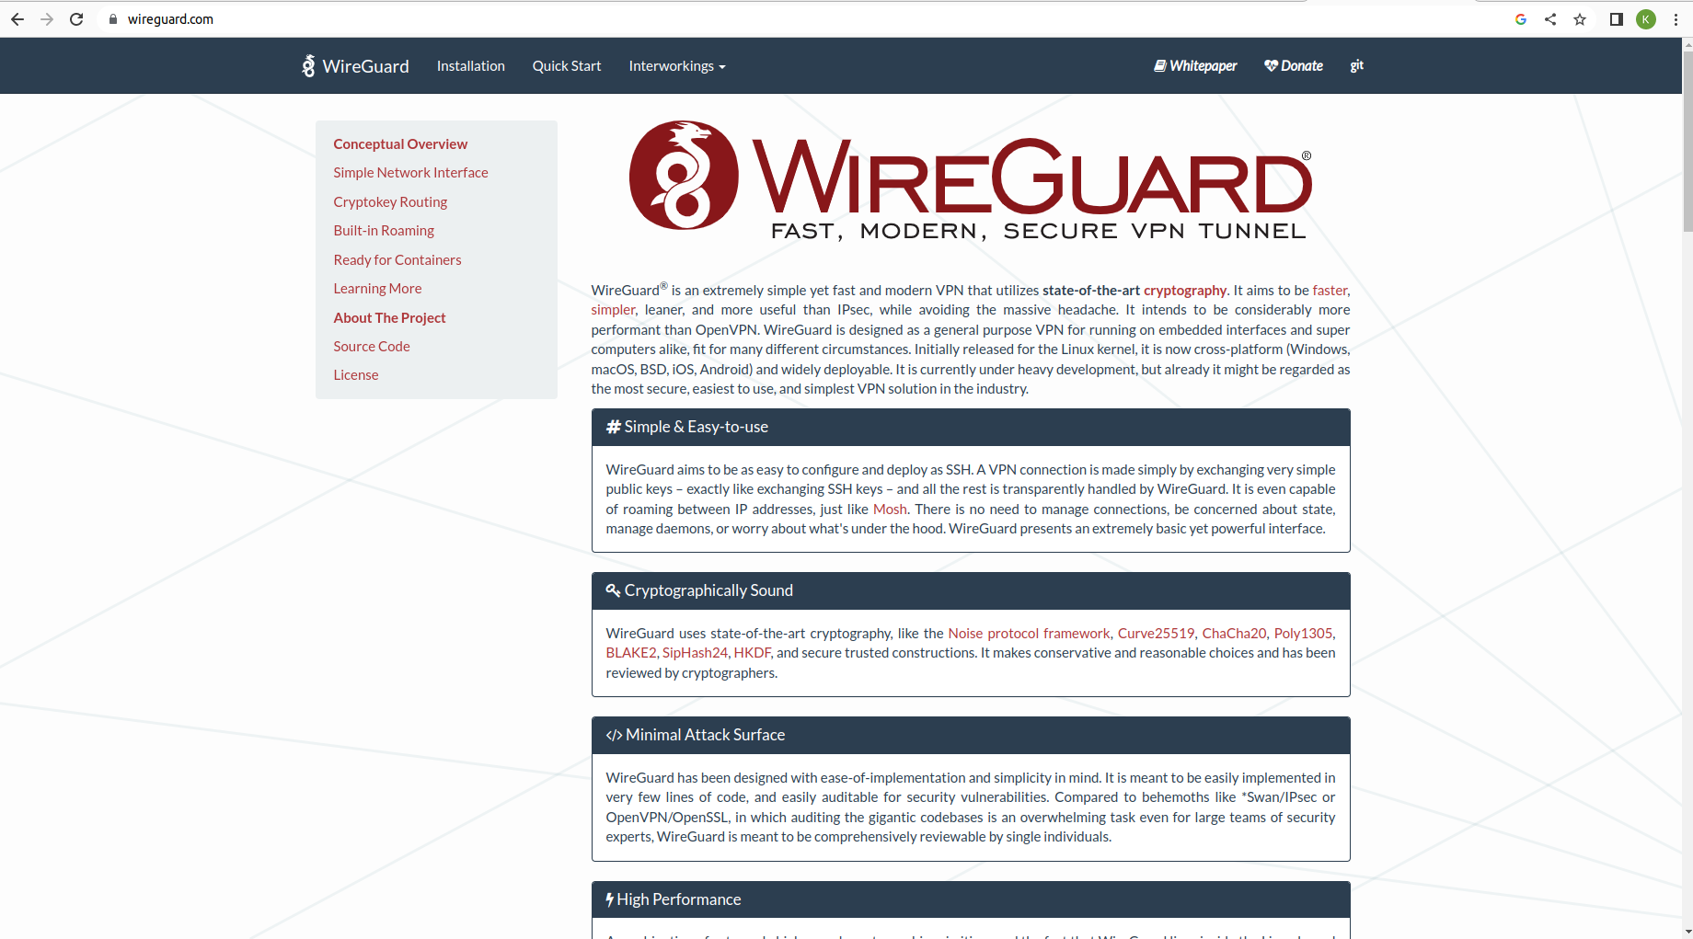
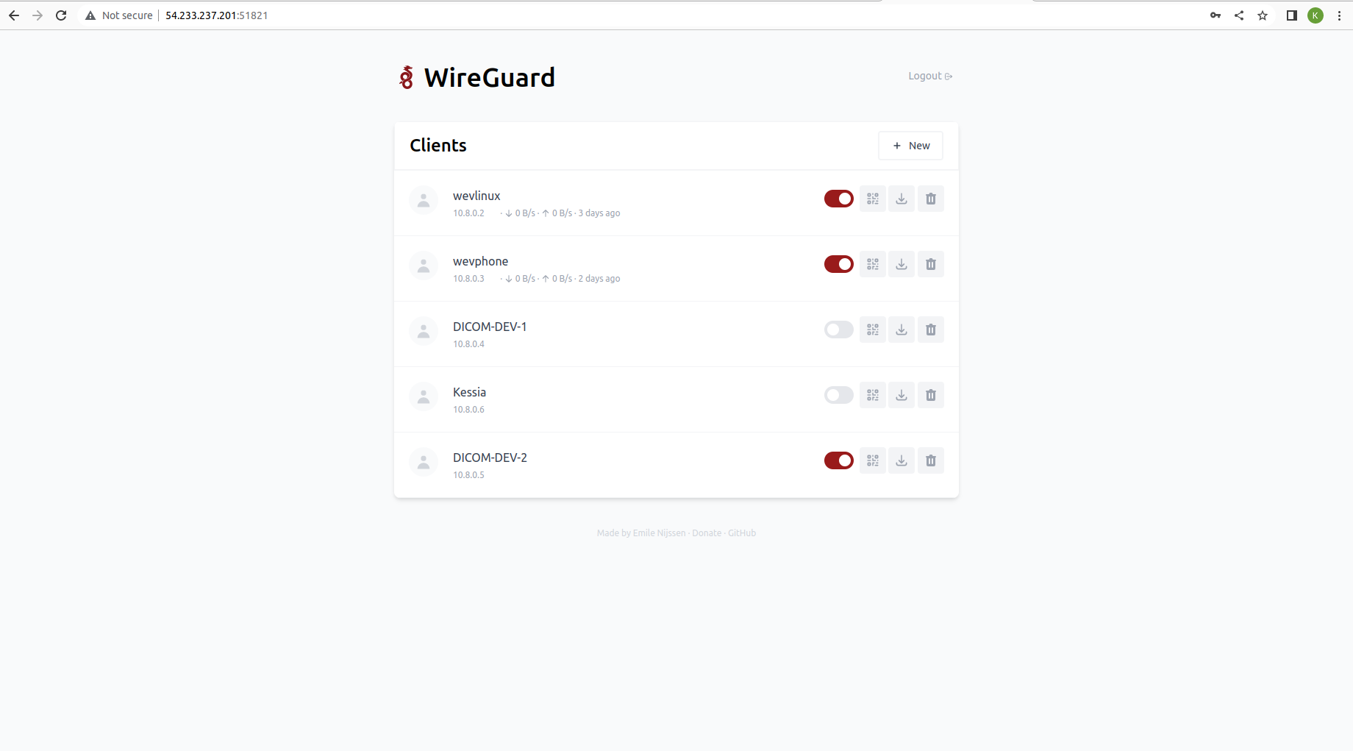
Resultados - Estudo de estratégias de tunelamento para realização da comunicação site-to-site
Wireguard

Slide 147

Resultados - Estudo de estratégias de tunelamento para realização da comunicação site-to-site
Wireguard
Opensource
Docker
Criptografia de ponta a ponta
Zero Configuration

Slide 148
Resultados - Implementação das estratégias/soluções
Dcm4chee
Orthanc

Slide 149
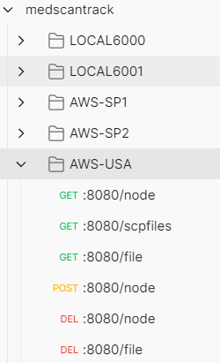
Resultados Sprint 7 - dcm4chee
Hospital
iLIKA Uploader Manager
(Opcional)
iLIKA Uploader (dcm4chee)
Modalidade e.g. RX, TC, MR
REST API
DICOM Viewer e.g. Weasis / Horos
iLIKA Uploader (dcm4chee)
SCP
dcm4chee
iLIKA Uploader (dcm4chee)
PACS local
iLIKA Uploader (dcm4chee)

Slide 150
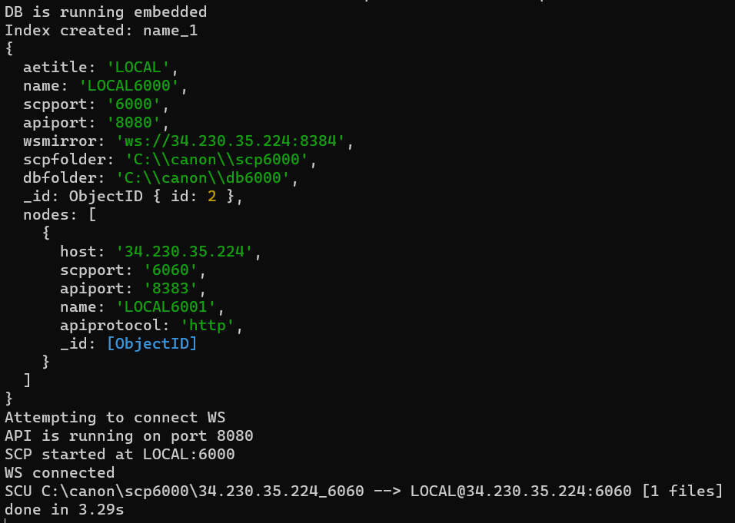
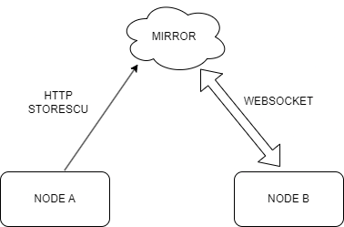
Resultados Sprint 7 - dcm4chee

Slide 151


Resultados Sprint 7 - dcm4chee

Slide 152

Resultados Sprint 7
PRÓS
solução pronta e testada
fácil configuração
camada extra de segurança
CONTRAS
dúvidas quanto a escalabilidade
obriga todos os nós a participarem da VPN
ponto único de falha
performance: possível gargalo
PRÓS
apenas tráfego local
sem ponto único de falha
não exigido para o funcionamento da rede
CONTRAS
esforço de implementação e testes
sem suporte da comunidade

Slide 153



Resultados - Implementação das estratégias/soluções
Orthanc
Recebendo
Enviando

Slide 154
Resultados - Elaboração de novos cenários de testes utilizando o Dcm4chee e Orthanc
Dcm4chee
Maquina local > Maquina Local
Maquina local < Maquina local
Maquina local > DICOM-DEV-1
DICOM-DEV-1 > Maquina Local
Orthanc
Maquina local > Maquina Local
Maquina local < Maquina local
Maquina local > DICOM-DEV-1
DICOM-DEV-1 > Maquina Local

Slide 155
Resultados - Otimização dos scripts para execução da solução com o Dcm4chee e Orthanc
Criação de um ambiente de configuração mínima para validação
Um único script para execução
Realiza as configurações necessárias
Sobe o docker
Configura o ambiente

Slide 156


Resultados - Artigo: Journal of Biomedical Informatics
Performance: Dcm4chee e Orthanc
Analise comparativa

Slide 157
Próximos Passos
execução de testes de desempenho utilizando as estratégias de tunelamento implementadas para o iLIKA Uploader baseado em dcm4chee e Orthanc. Criação de um ambiente de configuração mínima para validação com a equipe CMB.

Slide 158
Próximos Passos
Otimização das soluções (Dcm4chee e Orthanc) para os cenários validados
Testes de desempenho considerando toda a estratégia estabelecida durante a implementação das soluções

Slide 159
DCM Uploader: um sistema de informação para garantia de
confidencialidade, integridade e disponibilidade no tráfego de
imagens médicas baseadas no padrão DICOM
Resultados da Sprint 06 09/05/2023

Slide 160
Contexto da Sprint 6
Focar nos diferentes tipos de testes em ambas as soluções
Comparar os resultados de ambas as soluções
Melhorar robustez da comunicação em situações adversas
Simplificar configuração da solução
Documentação

Slide 161
Resultados - Documentação
Documentos dos testes
Resultados (dcm4chee e Orthanc)
Documento de teste - iLIKA Uploader
Documento de Visão do Produto - iLIKA Uploader
Demo

Slide 162
Contexto da Sprint 6 - dcm4chee
Hospital
iLIKA Uploader Manager
(Opcional)
iLIKA Uploader (dcm4chee)
Modalidade e.g. RX, TC, MR
REST API
DICOM Viewer e.g. Weasis / Horos
iLIKA Uploader (dcm4chee)
SCP
dcm4chee
iLIKA Uploader (dcm4chee)
PACS local
iLIKA Uploader (dcm4chee)

Slide 163
Contexto da Sprint 6 - dcm4chee
Estratégias de sincronização
Tratamento de erros
Nó indisponível
Arquivo corrompido
Estratégias de configuração
Argumentos CLI
Variáveis de ambiente
Endpoint (configurador)
Cross-platform

Slide 164




Contexto da Sprint 6 - dcm4chee
1m24s
20m
1m50s
7m44s
Local6000
Local6001
AWS-SP2
AWS-USA

Slide 165
Resultados - Conjuntos de dados de teste
Testes de desempenho (Teste 1, Teste 2, Teste 5)
Envio de todos os estudos do conjunto de dados de 6GB que dispomos
Pequeno
001-40M-23_images-2_series-demo_torax_lung_analysis
002-63M-55_images-3_series-ct_vscore_3
003-65M-50_images-3_series-cardiac_ca_score_dlp_50
004-67M-140_images-6_series-vitrea_liver_3t_fattylivermeta
005-102M-130_images-1_series-cardiac
006-126M-69_images-12_series-demo_cardio_vscore_cardiac_cacs
007-222M-422_images-5_series-vitrea_cardiac_1.5t
008-297M-232_images-12_series-vitrea_knee_3t
009-370M-676_images-2_series-ct_lung_6
012-1003M-527_images-9_series-ui
Médio
010-558M-1025_images-7_series-stent_planning
Grande
011-952M-1891_images-22_series-vitrea_brain_1.5t
013-1892M-3582_images-3_series-colon_low_dose
Testes de resiliência (Teste 3 e Teste 4)
Bons resultados nos cenários propostos

Slide 166

Resultados - Cenários de Teste
Cenário 1
localhost
Cenário 2
Local ⇨ CIn
Cenário 3
Local ⇨ AWS
Cenário 4
AWS ⇨ AWS

Slide 167

Resultados - Cenários de Teste
Cenário 1
localhost
Cenário 2
Local ⇨ CIn
Cenário 3
Local ⇨ AWS
Cenário 4
AWS ⇨ AWS

Slide 168

Resultados - Cenários de Teste
Cenário 1
localhost
Cenário 2
Local ⇨ CIn
Cenário 3
Local ⇨ AWS
Cenário 4
AWS ⇨ AWS

Slide 169

Resultados - Cenários de Teste
Cenário 1
localhost
Cenário 2
Local ⇨ CIn
Cenário 3
Local ⇨ AWS
Cenário 4
AWS ⇨ AWS

Slide 170


Resultados - Desempenho das transferências nos vários cenários
 | dcm4chee | Orthanc
Cenário 1: localhost | 1m24s | 1m25s
Cenário 2: Local ⇨ CIn | 12m | 40m
Cenário 3: Local ⇨ AWS | 20m34s | 19m05s
Cenário 4:AWS ⇨ AWS | 7m44s | 6m43s

Slide 171
Resultados
 | Download | Upload
localhost | - | -
Local ⇨ CIn | Local: Cin: | Local: CIn:
Local ⇨ AWS | Local: AWS: | Local: AWS:
AWS ⇨ AWS | AWS1: AWS2: | AWS1: AWS2:

Slide 172
Próximos passos
Testes de desempenho no cenário 5?
Simplificar configuração da solução para testes com CMB?
…
Cenário 5 - local para local (site-to-site) / VPN ou Túnel
Hospital
Clínica
iLIKA Uploader Manager
(VPN Server ou Tunnel Server)
iLIKA Uploader Gateway
iLIKA Uploader Gateway
DICOM Viewer e.g. Weasis / Horos
Modalidade e.g. RX, TC, MR
Driver
Driver
DICOM Viewer e.g. Weasis / Horos
SCP (dcm4chee / orthanc)
SCP (dcm4chee / orthanc)
PACS remoto
PACS local
Túnel / VPN

Slide 173
Perguntas
Qual o ambiente e configuração de testes que a CMB imagina?
Quais os cenários de teste são interessantes para o contexto?
Existe alguma preferência por tunelamento ou VPN?
Existe expectativa de tempo para disponibilidade do estudo no destino?
Qual a configuração de internet das clínicas e hospitais (ambiente o qual a solução será implantada)?
Podemos considerar que os PACS terão um IP público?

Slide 174
DCM Uploader: um sistema de informação para garantia de
confidencialidade, integridade e disponibilidade no tráfego de
imagens médicas baseadas no padrão DICOM
Resultados da Sprint 05b 25/04/2023

Slide 175
Contexto da Sprint 5b
Investigar implementação da comunicação site to site
Pydicom
Orthanc
Dcm4chee
Estruturar arquitetura
2 MVP

Slide 176
Contexto da Sprint 5b
Pydicom
Dcm4chee
Orthanc

Slide 177



Resultados - Pydicom/Pynetdicom 1/6

Slide 178



Resultados - Pydicom/Pynetdicom 2/6

Slide 179

Resultados - Pydicom/Pynetdicom 3/6

Slide 180

Resultados - Pydicom/Pynetdicom 4/6

Slide 181

Resultados - Pydicom/Pynetdicom 5/6

Slide 182
Resultados - Pydicom/Pynetdicom 6/6
Supported Service Classes
Application Event Logging Service Class
Basic Worklist Management Service Class
Color Palette Query/Retrieve Service Class
Defined Procedure Protocol Query/Retrieve Service Class
Display System Management Service Class
Hanging Protocol Query/Retrieve Service Class
Implant Template Query/Retrieve Service Class
Instance Availability Notification Service Class
Media Creation Management Service Class
Modality Performed Procedure Step Managemen

Slide 183
Contexto da Sprint 5b
Pydicom
Dcm4chee
Orthanc

Slide 184

Resultados - DCM4chee 1/5 (Sprint 5b)

Slide 185
Resultados - DCM4chee 2/5 (Sprint 5b)
POC
REDE => AE TITLE = Chave aleatória ou hash de uma senha
ID único
Restrição SCP
Chave privada
API key
AE Title Dicom: 16 caracteres -> 10^24 combinações
dcm4chee
STORESCP
STORESCU (mais rápido que rsync e SSH)

Slide 186



Resultados - DCM4chee 3/5 (Sprint 5b)

Slide 187

Resultados - DCM4chee 4/5 (Sprint 5b)

Slide 188



Resultados - DCM4chee 5/5 (Sprint 5b)
* Mais rápido que SSH
Proximos passos
validação
gerenciador

Slide 189
Contexto da Sprint 5b
Pydicom
Dcm4chee
Orthanc

Slide 190

Resultados - Orthanc 1/4
Ngrok / Localtunnel

Slide 191


Resultados - Orthanc 2/4
Orthanc Foo (https://drive.google.com/drive/folders/1Dcfx6riwHWYnROytSp5QjLTm7Gd7TGJ6?usp=sharing )

Slide 192


Resultados - Orthanc 3/4
Orthanc Bar (https://drive.google.com/drive/folders/1Dcfx6riwHWYnROytSp5QjLTm7Gd7TGJ6?usp=sharing )

Slide 193
Resultados - Orthanc 4/4
Testes concorrentes
Estudos pequeno
Estudos médio
Estudos grande
Estudo de 5GB *

Slide 194
Próximos passos
Focar nos diferentes tipos de testes em ambas as soluções
Comparar os resultados de ambas as soluções
Melhorar robustez da comunicação em situações adversas
Simplificar configuração da solução

Slide 195
DCM Uploader: um sistema de informação para garantia de
confidencialidade, integridade e disponibilidade no tráfego de
imagens médicas baseadas no padrão DICOM
Resultados da Sprint 05a 18/04/2023

Slide 196
Contexto da Sprint 05
Analisar diferentes ferramentas de comunicação DICOM
Pydicom
DCM4che
Orthanc
Elaborar requisitos do sistema
Propor arquitetura

Slide 197

Resultados - Pydicom
Pydicom
Documentação:
Github: https://github.com/pydicom/pydicom
Biblioteca: https://pydicom.github.io/pydicom/stable/
Versão do Pydicom: 2.3.1

Slide 198



Resultados - Pydicom

Slide 199
Resultados - Pydicom

Slide 200

Resultados - Pydicom

Slide 201

Resultados - Pydicom
Pynetdicom
SCP - Service Class Providers
Mover, Armazenar, Encontra…
SCU - Service Class Users
pynetdicom3 DICOM Upper Layer Protocol for TCP/IP

Slide 202
Resultados - dcm4chee
dcm4chee
Popular framework dicom em java
Todas as funcionalidades de um PACS e mais…
autenticação, conversão, compressão, criptografia, priorização, redirecionamento, armazenamento, REST, utilities

Slide 203


Resultados - dcm4chee
storescp [options] -b [<aet>[@<ip>]:]<port>
storescu [options] -c <aet>@<host>:<port> [<file>..][<directory>..]
rsync -avhze 'ssh -c aes256-gcm@openssh.com' --compress-level=9 /canon/ /canon2/

Slide 204
Resultados - dcm4chee

Slide 205
Resultados - Orthanc
Resultados em 3 ambientes
Local
VM CIn
AWS

Slide 206

Resultados - Orthanc

Slide 207

Resultados - Orthanc
Local

Slide 208


Resultados - Orthanc
VM CIn

Slide 209


Resultados - Orthanc
AWS

Slide 210

Resultados - Orthanc

Slide 211
Próximos passos
Investigar implementação da comunicação site to site
Estruturar arquitetura

Slide 212
DCM Uploader: um sistema de informação para garantia de
confidencialidade, integridade e disponibilidade no tráfego de
imagens médicas baseadas no padrão DICOM
Resultados da Sprint 04 11/04/2023

Slide 213
Time Greenfield Contexto da Sprint 04
Ampliação dos cenários de testes
Construção de uma base de testes baseada nos cenários propostos
Realização de testes comparativos (Sonador vs. DCM uploader) para os cenários propostos
Implantar um servidor de autenticação na AWS

Slide 214
Time Greenfield Resultados
Colocamos a infraestrutura para funcionar na AWS
Configuração do servidor de autenticação (Cognito na AWS e Acorn)
Transferência de estudos para a nuvem através da API do Sonador utilizando um Jupyter Notebook.
Transferência de estudos para a instância Sonador do Orthanc na nuvem através do Horos.
Identificamos a necessidade de fazer um deploy do Sonador em https
Estudo do deploy em K8s
necessidade de um domínio
portar parte do deploy de GCP para AWS

Slide 215

Time Greenfield Resultados

Slide 216

Time Greenfield Resultados

Slide 217

Time Greenfield Resultados

Slide 218

Time Greenfield Resultados

Slide 219
Time Greenfield Próximos Passos
Analisar e aplicar a melhor alternativa para fazer deploy via docker que responda com HTTPS
Realizar o deploy via k8s

Slide 220

Time Brownfield Contexto da Sprint 04 11/04/2023
Reunião técnica 03/04/2023

Slide 221


Time Brownfield Contexto da Sprint 04 11/04/2023
Debug

Slide 222


Time Brownfield Contexto da Sprint 04 11/04/2023

Slide 223


Time Brownfield Contexto da Sprint 04 11/04/2023

Slide 224

Time Brownfield Contexto da Sprint 04 11/04/2023

Slide 225


Time Brownfield Contexto da Sprint 04 11/04/2023

Slide 226

Time Brownfield Contexto da Sprint 04 11/04/2023

Slide 227


Time Brownfield Contexto da Sprint 04 - Ambiente de testes 2 11/04/2023

Slide 228


Time Brownfield Contexto da Sprint 04 - Ambiente de testes 2 11/04/2023
Configuração Utilizada:
Uploader R:
Porta 4242
Uploader T:
Origem: 6000
Destino: 3022

Slide 229


Time Brownfield Contexto da Sprint 04 - Ambiente de testes 2 11/04/2023

Slide 230

Time Brownfield Contexto da Sprint 04 - Ambiente de testes 2 11/04/2023

Slide 231


Time Brownfield Contexto da Sprint 04 - Ambiente de testes 2 11/04/2023

Slide 232
Time Integrado Resultados
Abandonar implementações no contexto do DCM Uploader legado
Compreensão mais detalhada das potencialidades, limitações e desafios do uso do Sonador

Slide 233
Time Integrado Resultados
Hospital
DCM Uploader Manager
Clínica
Modalidade
DICOM Viewer
PACS local
DCM Uploader Gateway
DCM Uploader Gateway
PACS remoto
Conexão segura HTTPS P2P

Slide 234
Time Integrado Resultados
Arquitetura do Sonador
Sonador
Sonador CLI
Sonador Gateway
Orthanc
Orthanc
Sonador Client Python API Library
DICOM Viewer
Modalidade
PACS

Slide 235
Time Integrado Próximos Passos
Fundir as equipes e alocá-las na definição das tecnologias empregadas na na arquitetura proposta
Alguns dos integrantes da equipe irão atuar na busca e teste de alternativas
Definir perfis dos novos contratados

Slide 236
DCM Uploader: um sistema de informação para garantia de
confidencialidade, integridade e disponibilidade no tráfego de
imagens médicas baseadas no padrão DICOM
Resultados da Sprint 03 28/03/2023

Slide 237
Time Greenfield Contexto da Sprint 03
Realização de testes de transferência de dados na plataforma Sonador
Análise de código da plataforma Sonador

Slide 238


Time Greenfield Resultados
Cenário 1: Transmissão “pausada”

Slide 239


Time Greenfield Resultados
Cenário 2: Estudo duplicado

Slide 240
Time Greenfield Resultados
Cenário 3: Envio de 2 estudos concorrentemente

Slide 241

Time Greenfield Resultados
Cenário 4: Remoção de 2 estudos concorrentemente

Slide 242

Time Greenfield Resultados
Teste pequeno - médio - grande

Slide 243
Time Greenfield Próximos Passos
Ampliação dos cenários de testes
Construção de uma base de testes baseada nos cenários propostos
Realização de testes comparativos (Sonador vs. DCM uploader) para os cenários propostos
Implantar um servidor de autenticação na AWS

Slide 244
Time Brownfield Contexto da Sprint 03 28/03/2023
Investigar o porquê do software não executa em alguns ambientes.
Testar transmissões em localhost
Testar transmissões em nuvem
Reproduzir erros descritos nos relatórios de testes
1) Entender e depurar o código;
2) Estudar o protocolo + planejar e executar bateria de testes.

Slide 245
Time Brownfield Contexto da Sprint 03 28/03/2023
https://canon4000.cin.ufpe.br g
https://canon4001.cin.ufpe.br r
https://canon4002.cin.ufpe.br t
https://scdedeploy4000.cin.ufpe.br g
https://scdedeploy4001.cin.ufpe.br r
https://scdedeploy4002.cin.ufpe.br t

Slide 246

Time Brownfield Contexto da Sprint 03 28/03/2023

Slide 247

Time Brownfield Contexto da Sprint 03 28/03/2023

Slide 248

Time Brownfield Contexto da Sprint 03 28/03/2023

Slide 249

Time Brownfield Contexto da Sprint 03 28/03/2023

Slide 250
DCM Uploader: um sistema de informação para garantia de
confidencialidade, integridade e disponibilidade no tráfego de
imagens médicas baseadas no padrão DICOM
Resultados da Sprint 02 14/03/2023

Slide 251
Time Greenfield Contexto da Sprint 02
Simular o protocolo DICOM através do Sonador utilizando o ambiente remoto
Sonador Gateway
Consolidação de uma base de dados DICOM para testes

Slide 252


Time Greenfield Resultados

Slide 253


Time Greenfield Resultados

Slide 254
Time Greenfield Próximos Passos
Realização dos testes remotos
Depuração do código do Sonador

Slide 255
Time Brownfield Contexto da Sprint 02 14/03/2023
Objetivo era implantar o software em ambientes local e remoto;
Testar transmissão em diferentes ambientes;
Tentar reproduzir os erros descritos nos relatórios de testes;
Depurar o código ou planejar nova bateria de testes.

Slide 256
Time Brownfield Resultados
Diversos problemas encontrados no build
Versões legadas de Erlang instaladas no host parecem interferir na aplicação
Versão padrão do docker-compose incompatível
Outros (a averiguar)

Slide 257

Time Brownfield Resultados - Falha

Slide 258

Time Brownfield Resultados - Sucesso

Slide 259

Time Brownfield Resultados
…

Slide 260

Time Brownfield Resultados

Slide 261

Time Brownfield Resultados

Slide 262

Time Brownfield Resultados

Slide 263
Time Brownfield Próximos Passos
Investigar o porquê do software não executa em alguns ambientes.
Testar transmissões em localhost
Testar transmissões em nuvem
Reproduzir erros descritos nos relatórios de testes
1) Entender e depurar o código;
2) Estudar o protocolo + planejar e executar bateria de testes.

Slide 264
DCM Uploader: um sistema de informação para garantia de
confidencialidade, integridade e disponibilidade no tráfego de
imagens médicas baseadas no padrão DICOM
Resultados da Sprint 01 28/02/2023

Slide 265
Time Greenfield Contexto da Sprint 01
Entender como DICOM se estrutura em um contexto prático
Sondar possíveis gargalos experimentais
Exercitar o uso do protocolo DICOM utilizando a plataforma Sonador

Slide 266


Time Greenfield Resultados

Slide 267

Time Greenfield Resultados

Slide 268
Time Greenfield Próximos Passos
Replicar o que foi feito localmente em uma infraestrutura em nuvem
Compreender o funcionamento do Sonador Gateway
Consolidação de uma base de dados DICOM para testes

Slide 269
Time Brownfield Contexto da Sprint 01
Análise inicial do projeto
Implantação do software em ambientes local e remoto

Slide 270
Time Brownfield Resultados
Ambientes configurados
Software rodando: PC windows e VM cin*

Slide 271
Time Brownfield Próximos Passos
Instalar outra instância externa à rede do Cin (AWS)
Testar
Reproduzir um problema
Base: relatórios de testes do DCM*
1) Depurar; ou
2) Estudar o protocolo DICOM + Elaboração e a execução de testes funcionais e de desempenho da solução implementada.

Slide 272
DCM Uploader: um sistema de informação para garantia de
confidencialidade, integridade e disponibilidade no tráfego de
imagens médicas baseadas no padrão DICOM
Resultados da Sprint XX DD/MM/AAAA

Slide 273
Time Greenfield Contexto da Sprint XX
…

Slide 274
Time Greenfield Resultados
…

Slide 275
Time Greenfield Próximos Passos
…

Slide 276
Time Brownfield Contexto da Sprint XX
…

Slide 277
Time Brownfield Resultados
…

Slide 278
Time Brownfield Próximos Passos
…

